Slide 1


Slide 2

Formación de ciudadanos
y servidores públicos
Apertura de
datos
Proyectos
RETOS COMPARTIDOS /
PROTOTIPOS
TECNOLOGÍA EN LO PÚBLICO
Datos
Abierto
Gobierno
Sociedad
Civil
Iniciativa Privada
Academia
Retos
Capacitación
Innovación
social
Oficios
Digital
Laboratorios
Comunidad
Sociedad de Innovadores Públicos y Sociales
RETOS COMPARTIDOS / EMPRENDE LEÓN

Slide 3
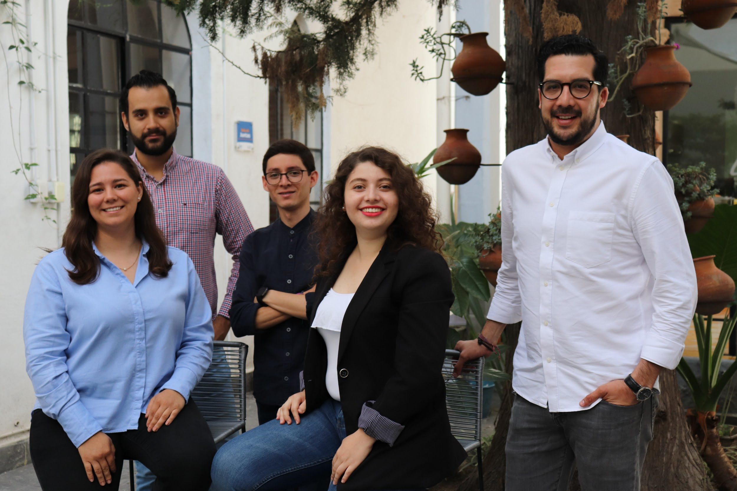
Equipo LAB León

Slide 4
Meta Trianual
15 Laboratorios
15 Retos compartidos
1,000 personas capacitadas en
oficios digitales
Programa de Gobierno
2018 - 2021

Slide 5





Modelo de
Retos y Laboratorios
SELECCIÓN
ARQUITECTURA
DE HORIZONTE
DESARROLLO
RESULTADOS

Slide 6




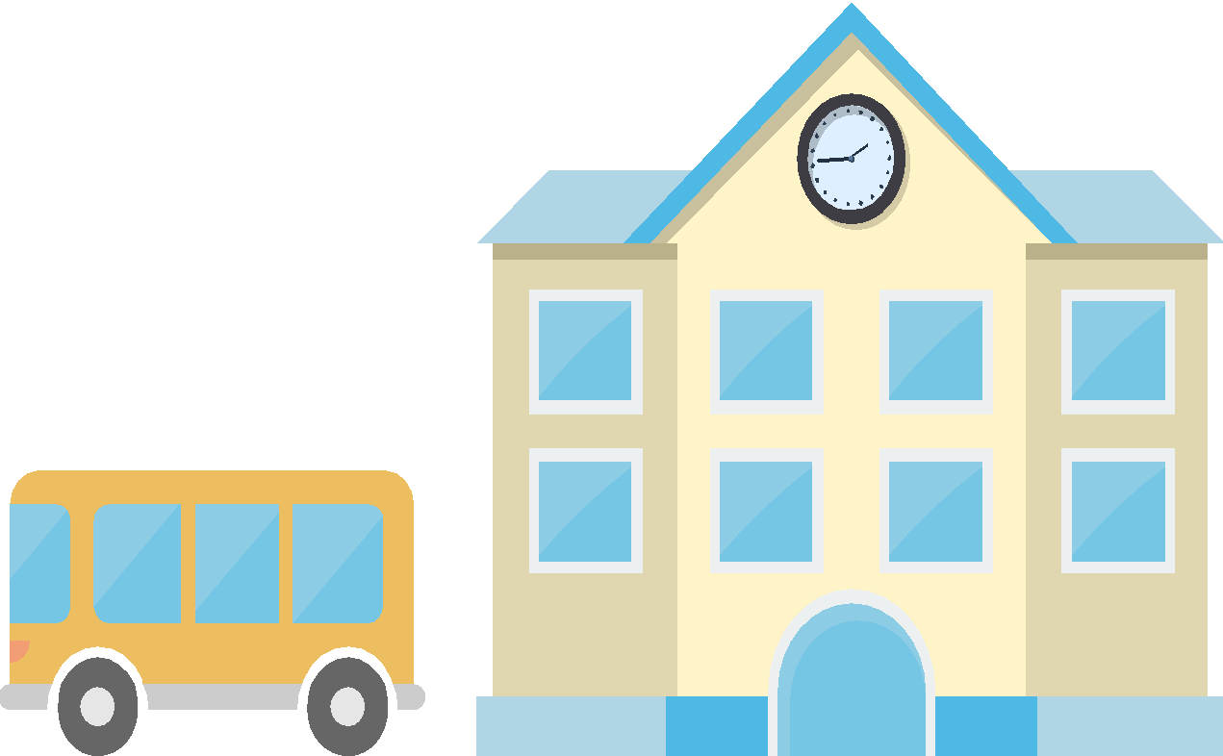
¿Qué es un RETO?
¿Qué es un LABORATORIO?
Es un servicio o política pública del Programa de Gobierno 2018 – 2021, y que para su operación, es necesaria la transversalidad.
Es un proyecto o línea de acción del Programa de Gobierno 2018 – 2021, que puede ser operado por una sola dependencia.

Slide 7

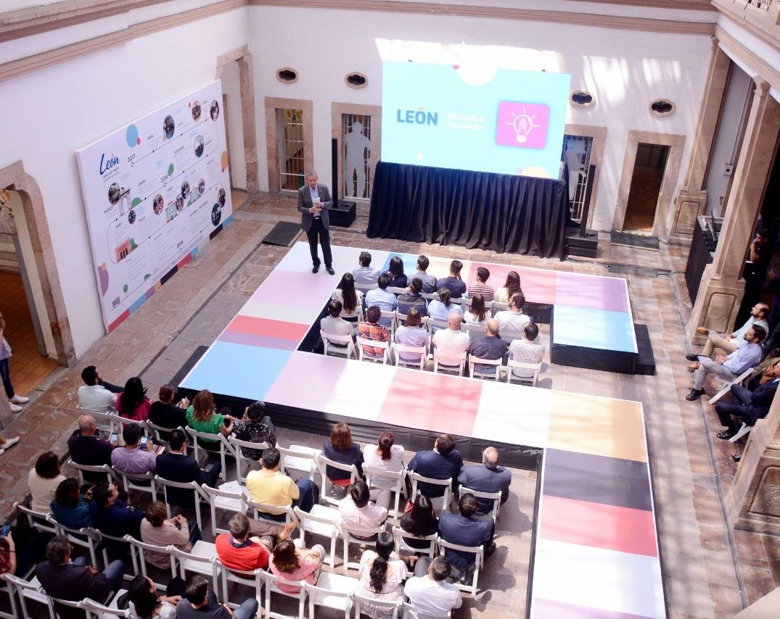
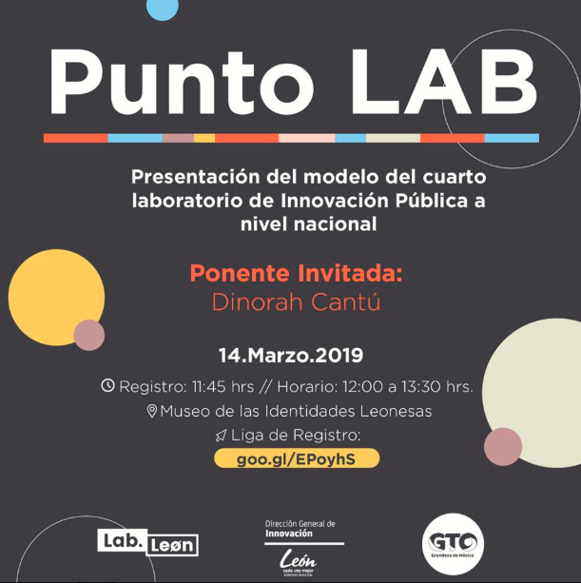
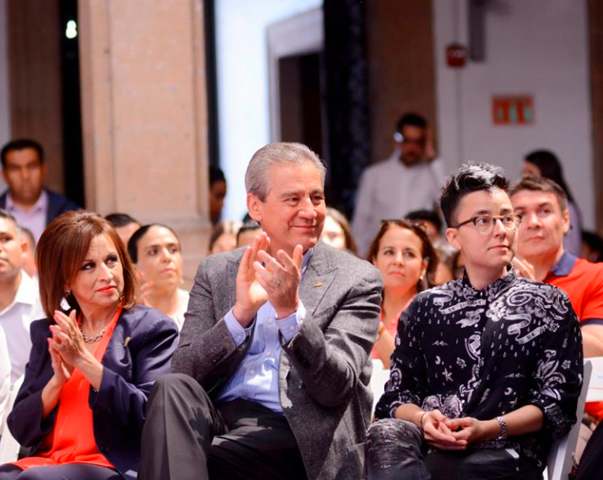
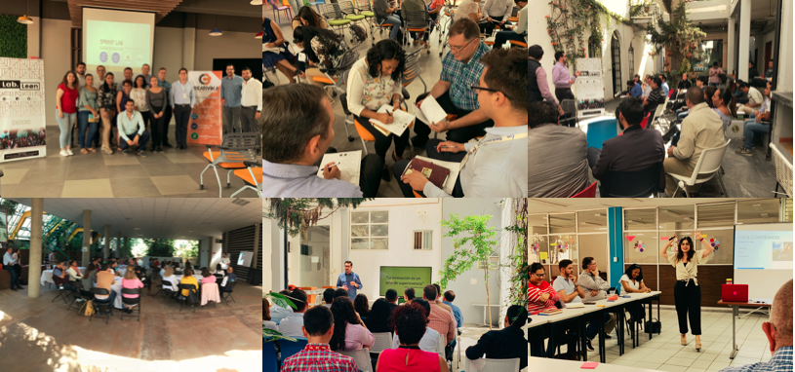
Sociedad de Innovadores Públicos

Slide 8
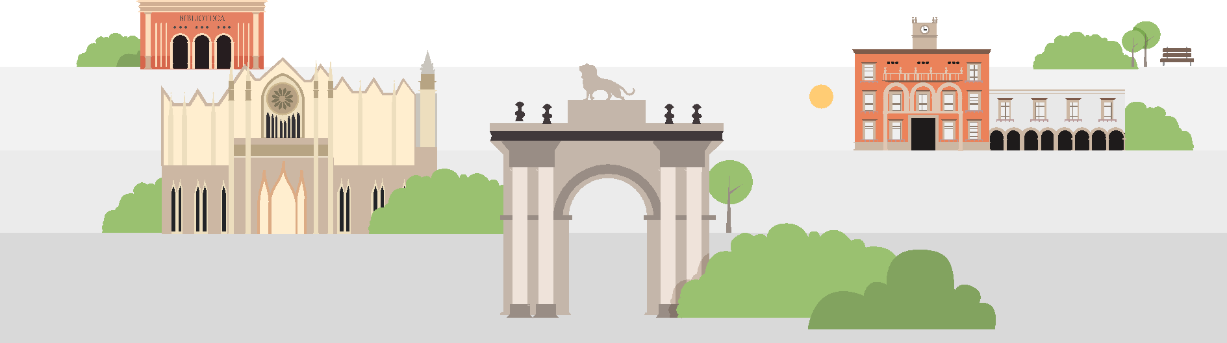
MANUAL
LAB León

Slide 9



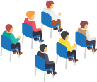

EXPERIMENTAMOS
N u e v a s f o r m a s d e h a c e r g o b i e r n o

Slide 10
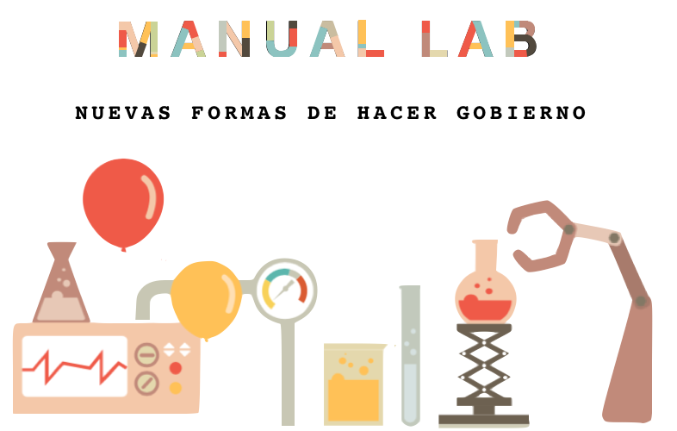
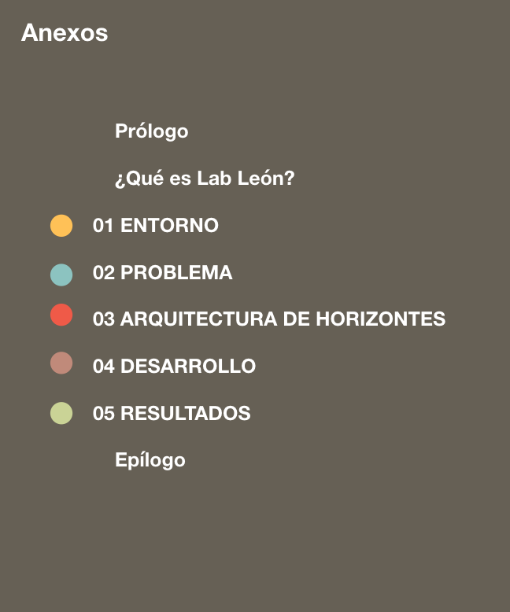

Slide 11
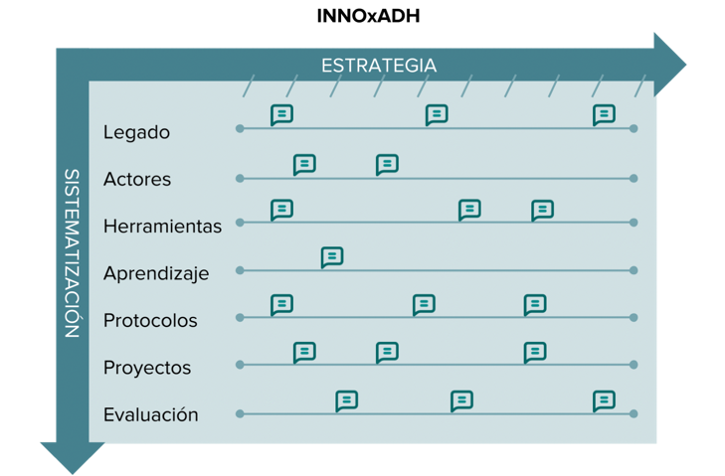

ADH / DISEÑO CÍVICO

Slide 12

Sesión de
Preguntas

Slide 13

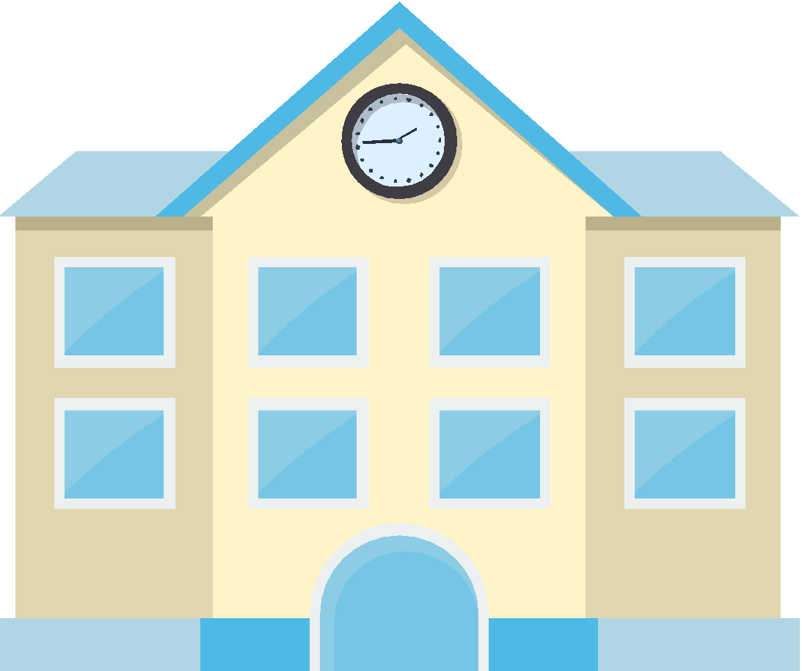
Nombre | Dependencia | Descripción
1. Laboratorio Urbano | Dirección General de Desarrollo Urbano | 3 prototipos de impacto en la atención al desarrollo urbano.
2. Espacios públicos para la convivencia | Dirección General de Desarrollo Social y Humano / IMPLAN | Modelo de espacios públicos autogestión.
3. Transporte Escolar Colectivo | Dirección General de Movilidad | Programa piloto para la adopción del servicio de transporte escolar colectivo.
4. Seguridad | Secretaría de Seguridad Pública | Incubación de proyectos de emprendimiento público y social en seguridad.
5. Separación de residuos | Sistema Integral de Aseo Público | Modelo de cultura de separación de residuos aprovechables.
Retos
Compartidos
Meta Trianual:
15 Retos Compartidos

Slide 14


Nombre | Dependencia | Descripción
1. Modelo de Biblioteca Pública Municipal | Dirección General de Educación | Rediseño de la oferta de servicios de la biblioteca Ignacio García Téllez.
2. Ciudad Infantil | Parque Metropolitano | Rediseño de la oferta de servicios en la "Ciudad Infantil".
3. Sistema Municipal Promotor de Orquestas y Coros Infantiles Comunitarios | Instituto Cultura de León | Primera fase de la conformación del Sistema, socialización.
4. Promotores Municipales del Deporte | Comisión Municipal de Cultura Física y Deporte | Modelo de programa para activación física entre ciudadanía
5. Conectividad virtual en delegaciones rurales | Dirección General de Innovación | Modelo para el acercamiento virtual de servicios públicos municipales en comunidades rurales.
Laboratorios
Meta Trianual:
15 Laboratorios

Slide 15
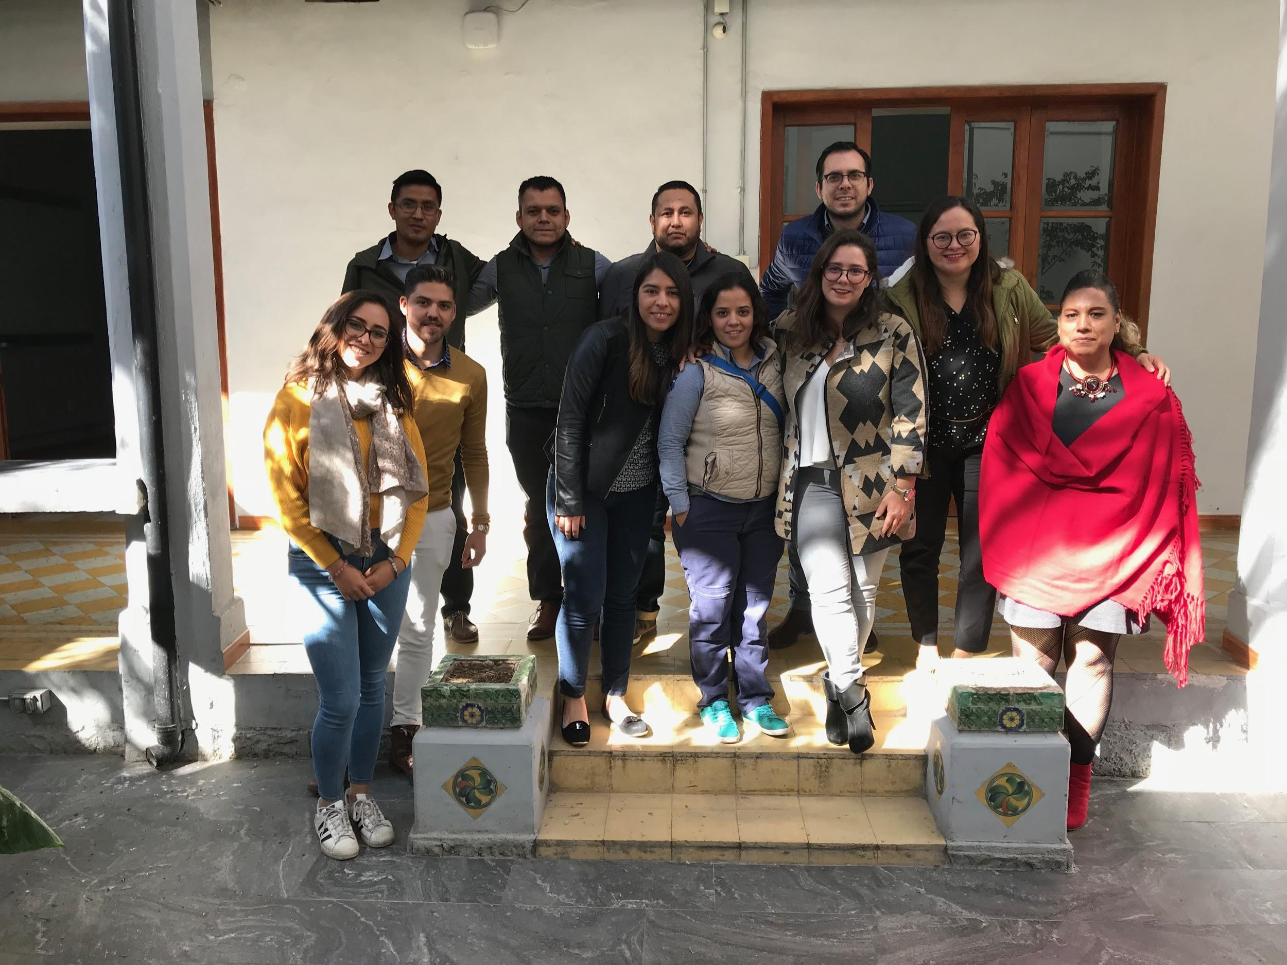
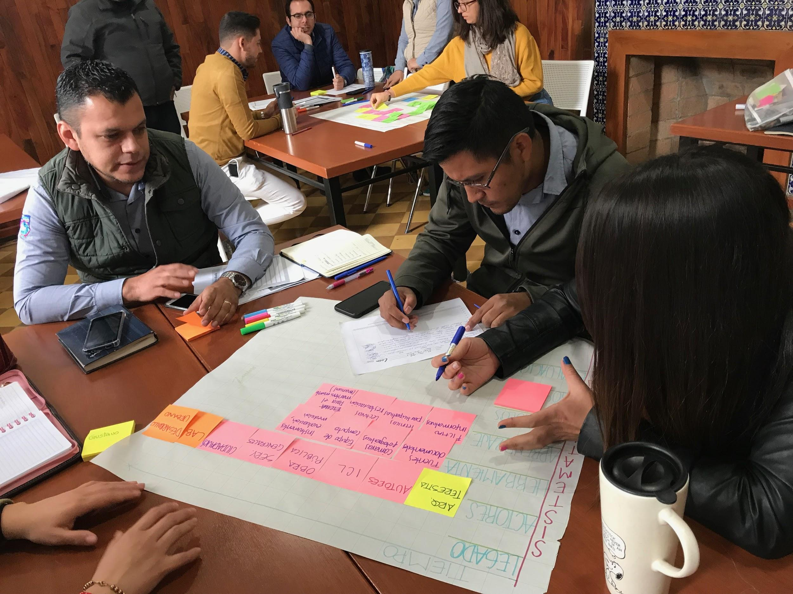
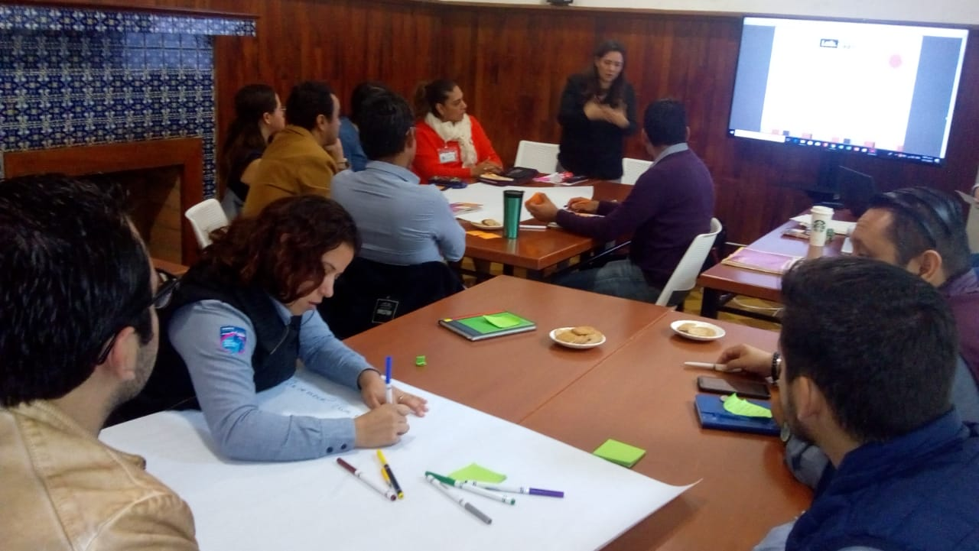
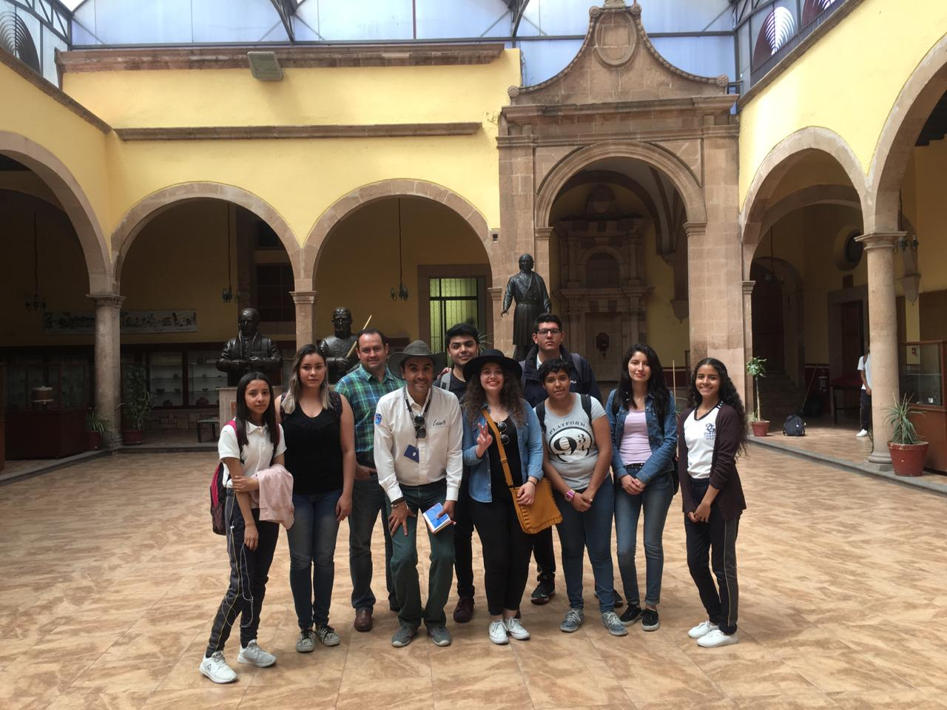
ADH | Desarrollo | Resultados
Generar un área dentro de Desarrollo Urbano, encargada de diseñar y pilotear estrategias para resolver retos propios de la dependencia del Programa de gobierno. | El grupo fue previamente seleccionado por la Dirección de Desarrollo Urbano. El proceso consta de capacitacion personalizada en metodologías como Design Thinking, Diseño Cívico, Sprint, Scrum, Placemaking y otras técnicas para generar soluciones creativas. Acompañamiento en la aplicación de lo aprendido. Diseño de indicadores y su implementación. | Grupo consolidado con una estructura y procesos claros dentro de Desarrollo Urbano.
Laboratorio
Urbano

Slide 16
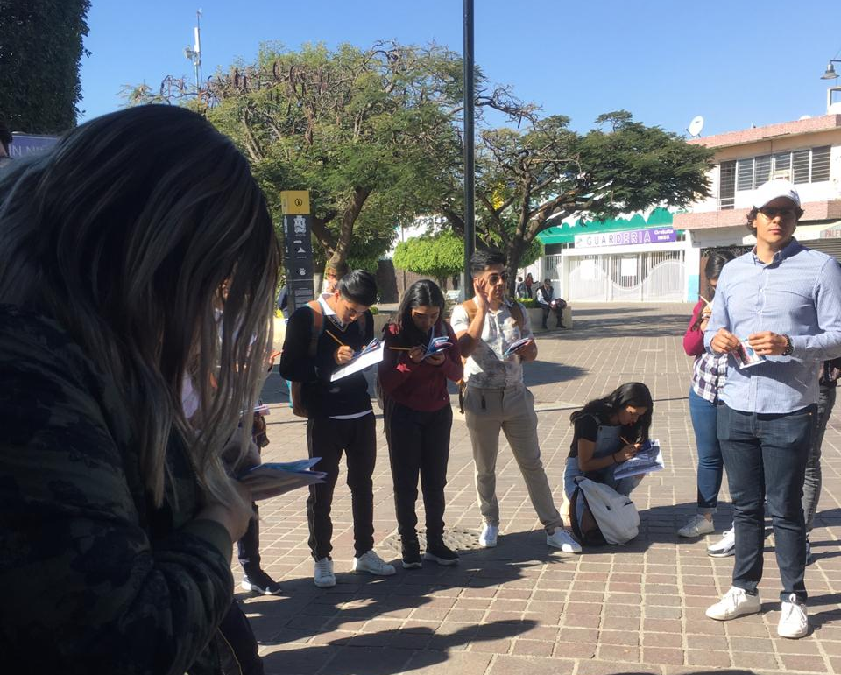
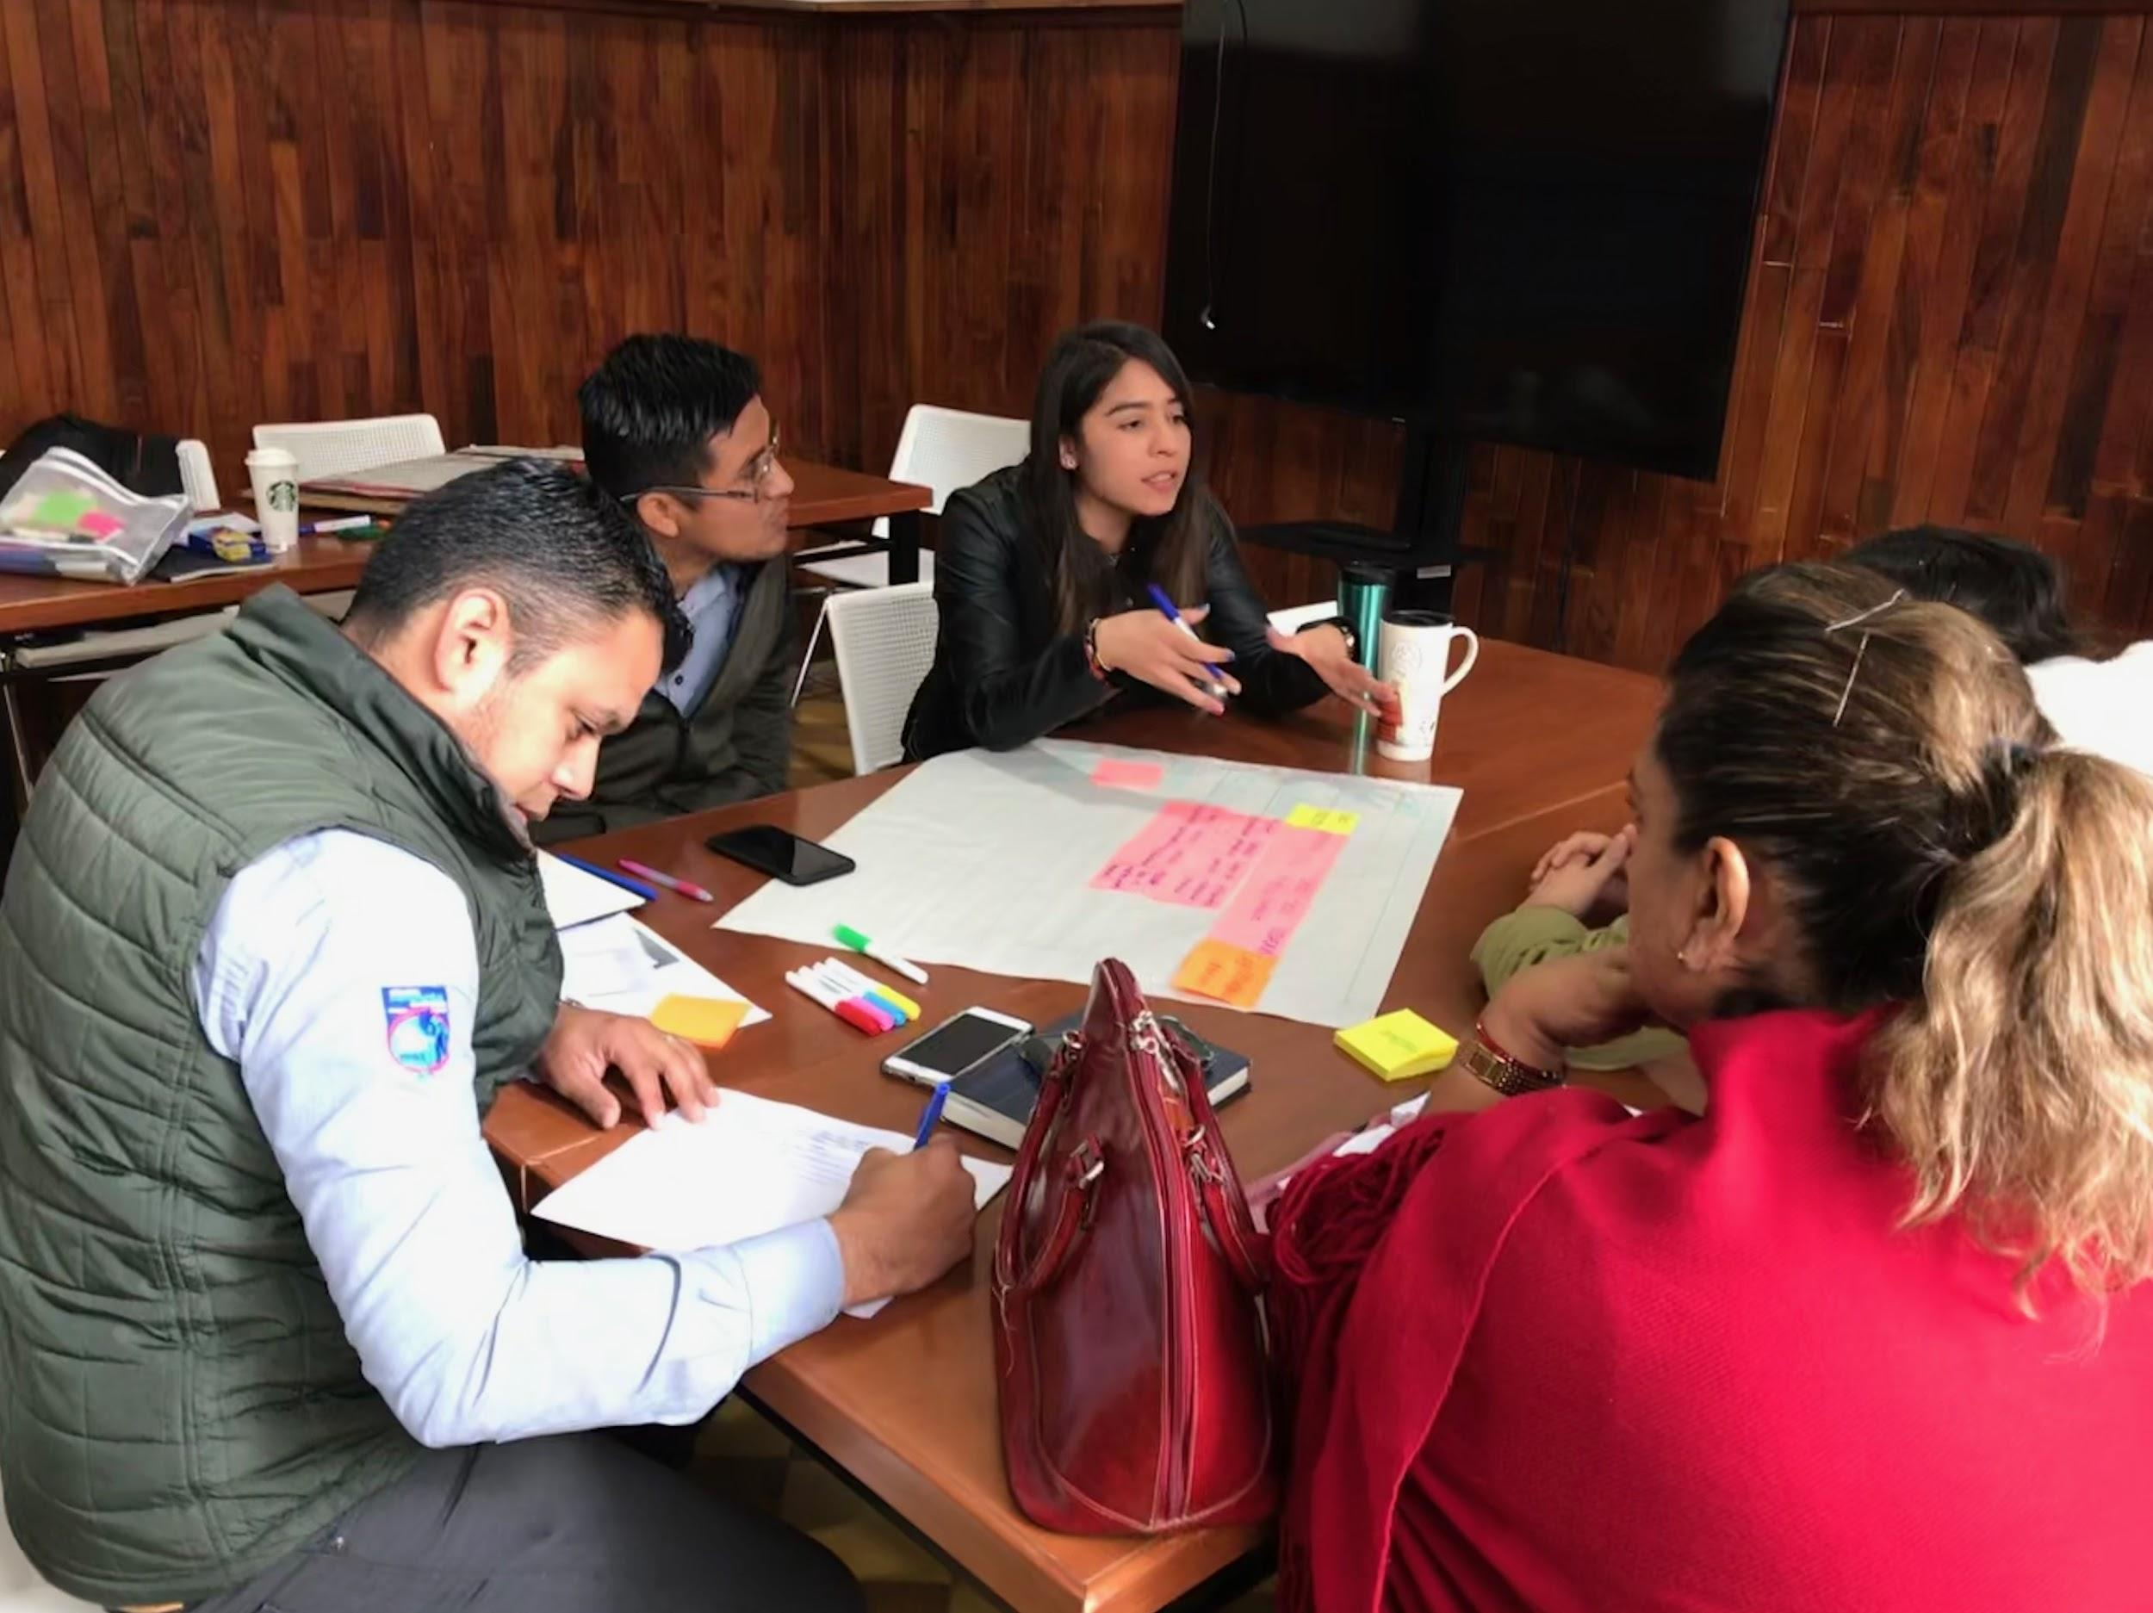
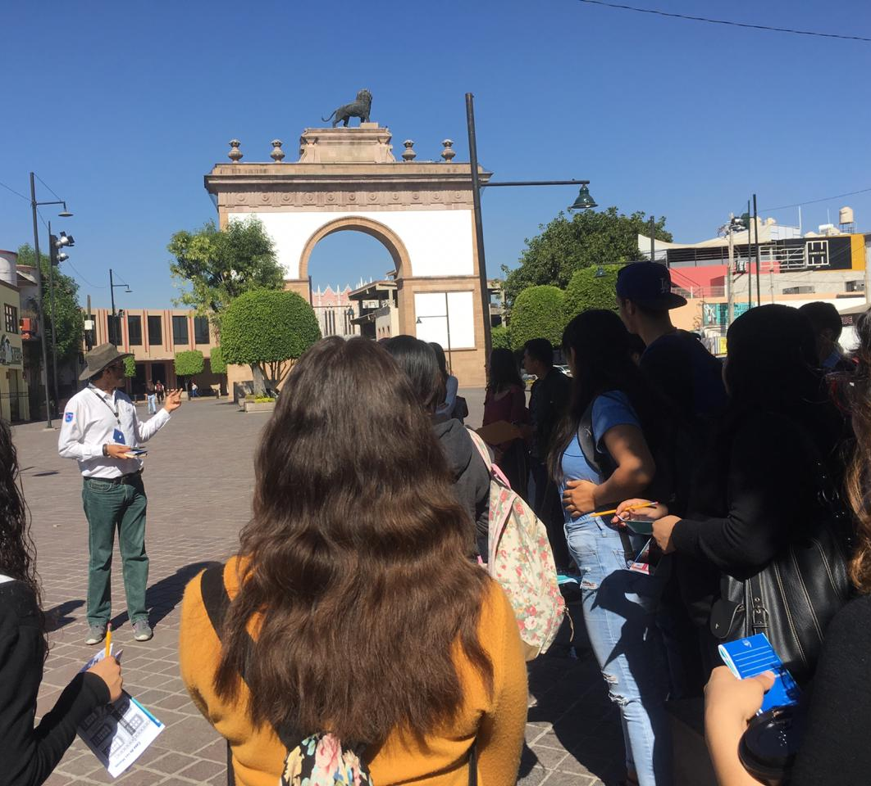
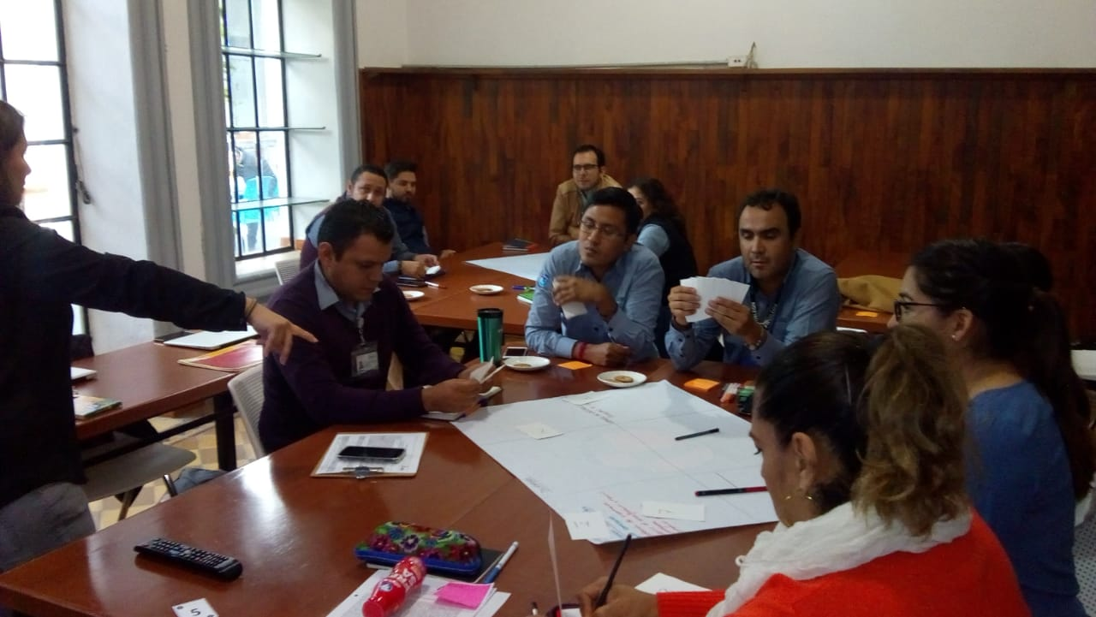
Temáticas | Descripción
Áreas verdes | Generar un espacio público funcional y aprovechable que impacte de manera positiva en el contexto vital de la ciudadanía, tomando como premisa básica la inclusión social en el diseño de la política pública. (Tal como se menciona en la estrategía de “Gobierno abierto” como parte del nodo “León Compacto Inteligente y Conectado” Programa de gobierno 2018-2021).
Pegotes y pendones | Limpieza proactiva de la imagen urbana de la ciudad. Participación coordinada para la prevención de colocación de pegotes y pendones.
Patrimonio | Difundir, conocer y valorar el patrimonio cultural de la ciudad. Gestionar la Declaratoria de Zona del Patrimonio Cultural. Crear mecanismos y una red de vinculación del ciudadano con el patrimonio.
Laboratorio
Urbano

Slide 17
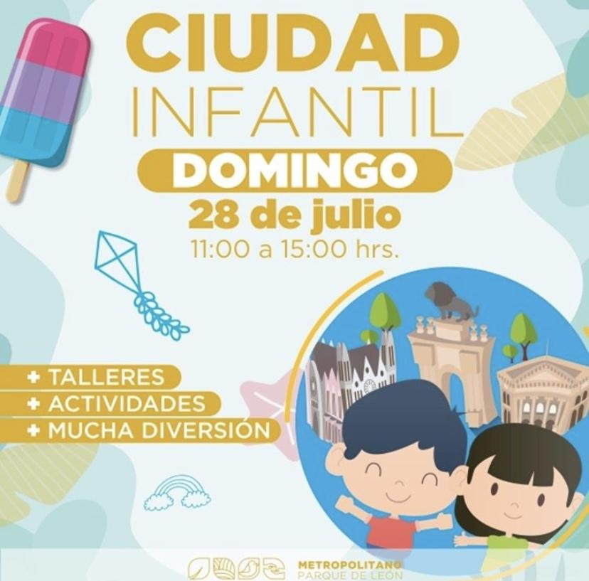
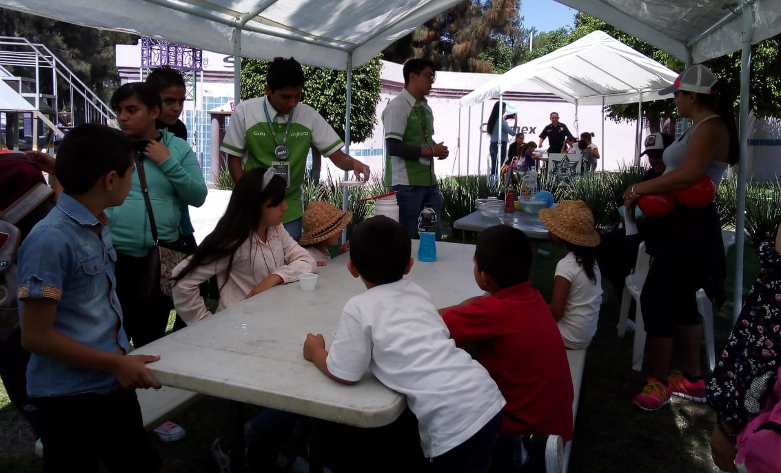
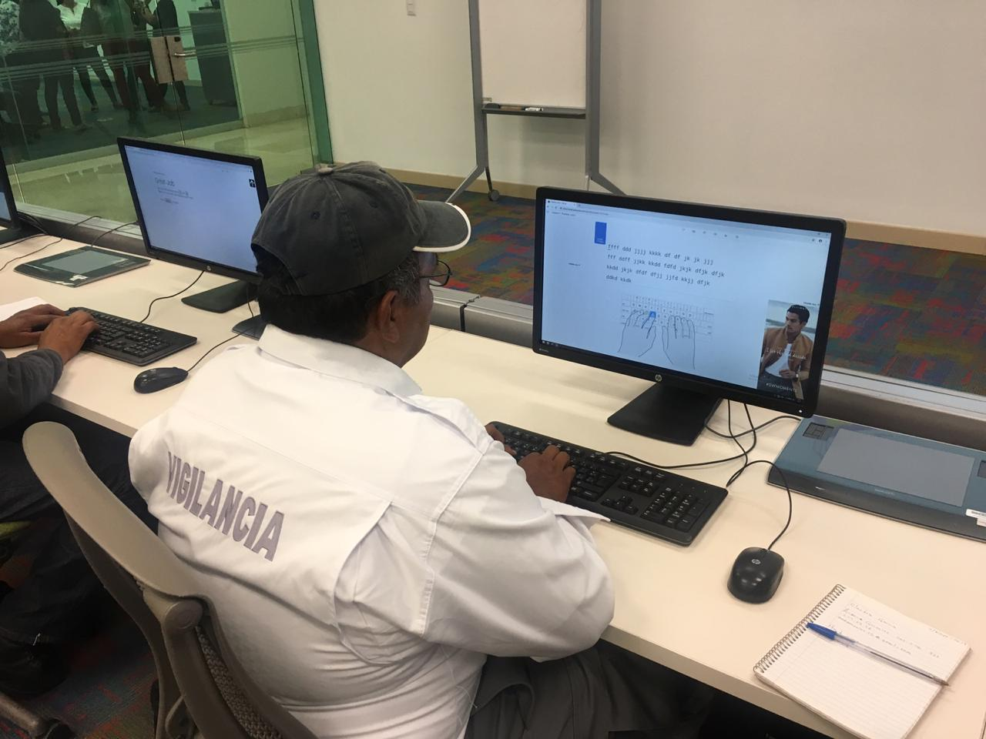
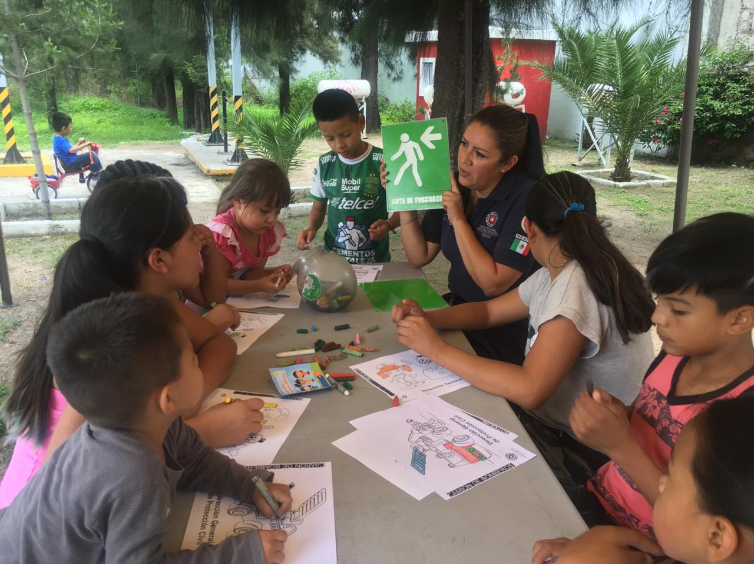
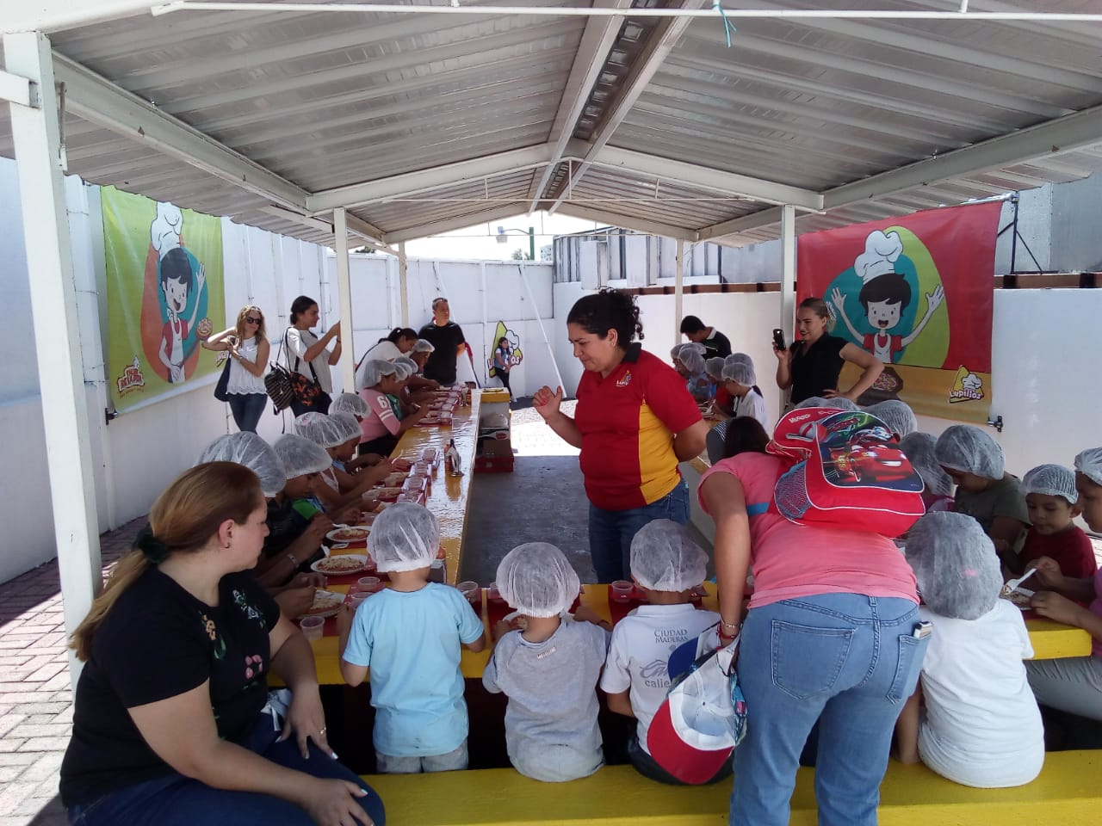
Parque
Metropolitano
Temáticas | Descripción
Oficios digitales a equipo | Diseño de contenido y ejecución de la capacitación a servidores públicos en uso de Office. El primer grupo, ha tomado los módulos básico y medio. El segundo grupo, hasta el momento, ha completado el módulo básico.
Ciudad infantil | Parque Metropolitano busca incrementar el número de visitantes mensuales que ingresan a la Ciudad Infantil. Esto a través del rediseño de espacios y apertura de servicios.

Slide 18
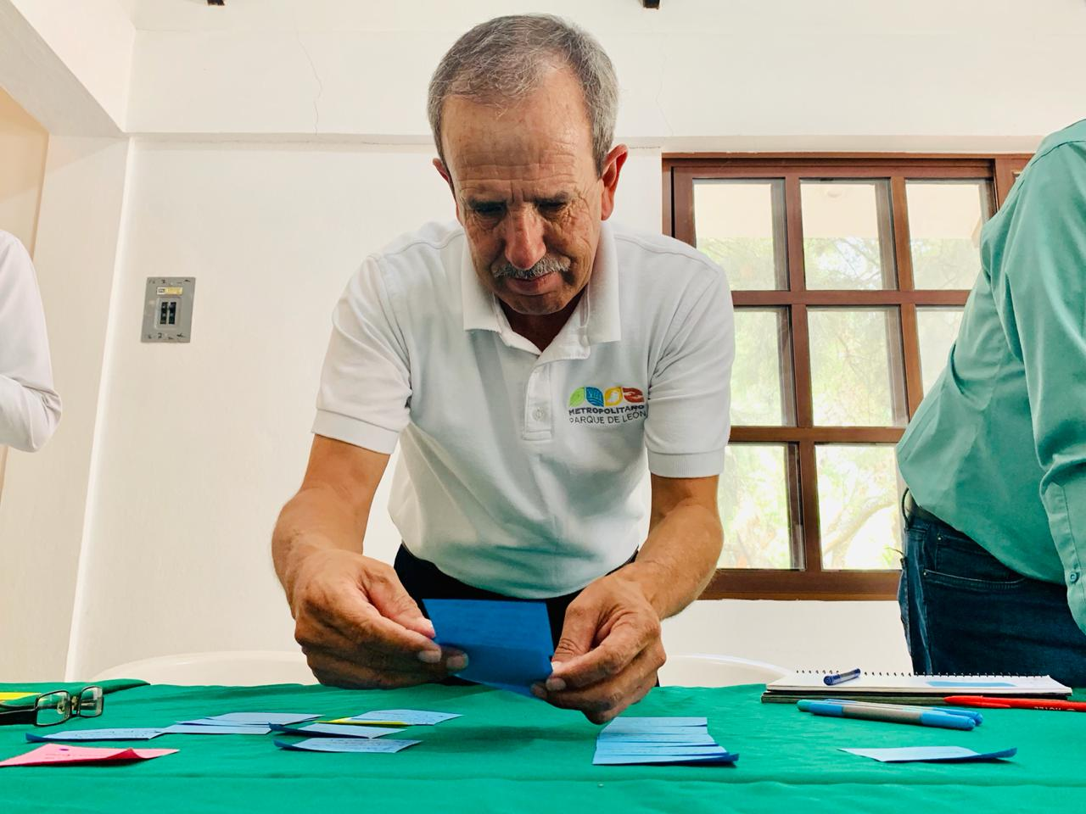
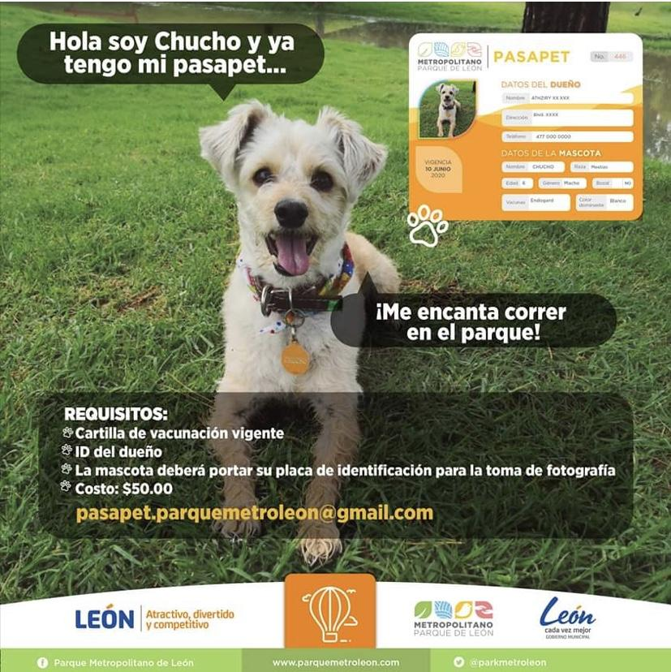
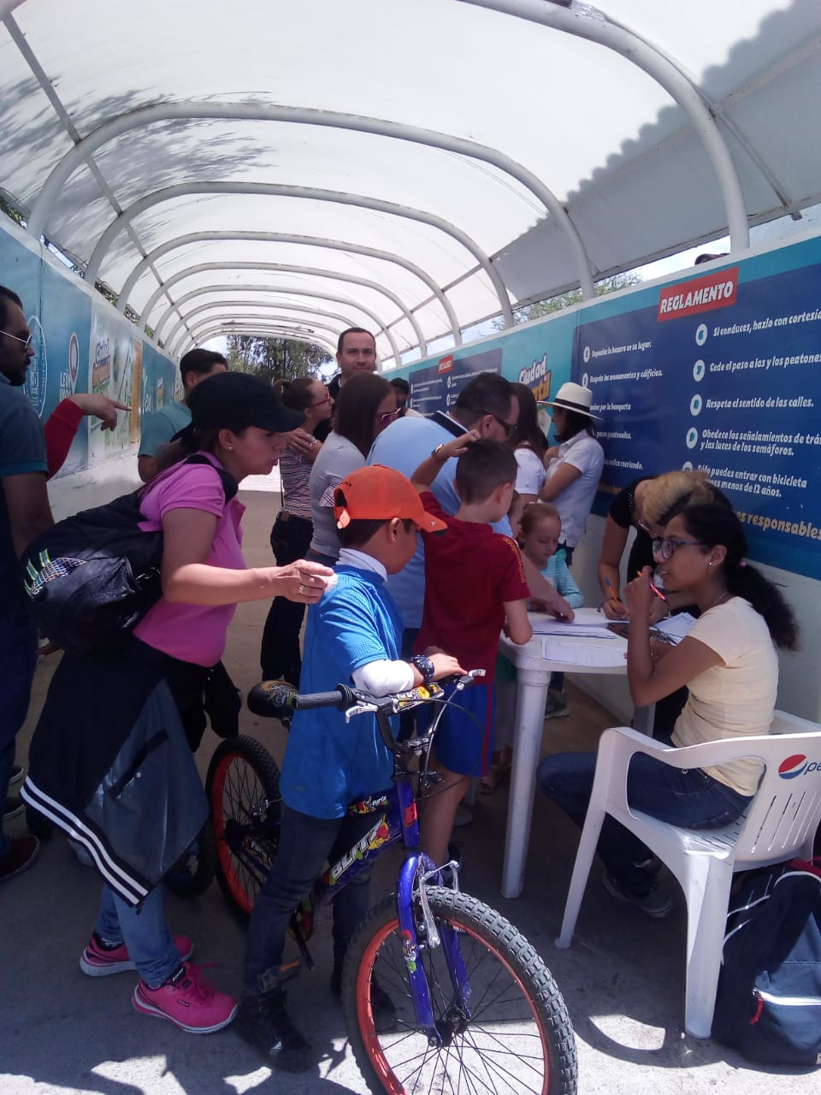
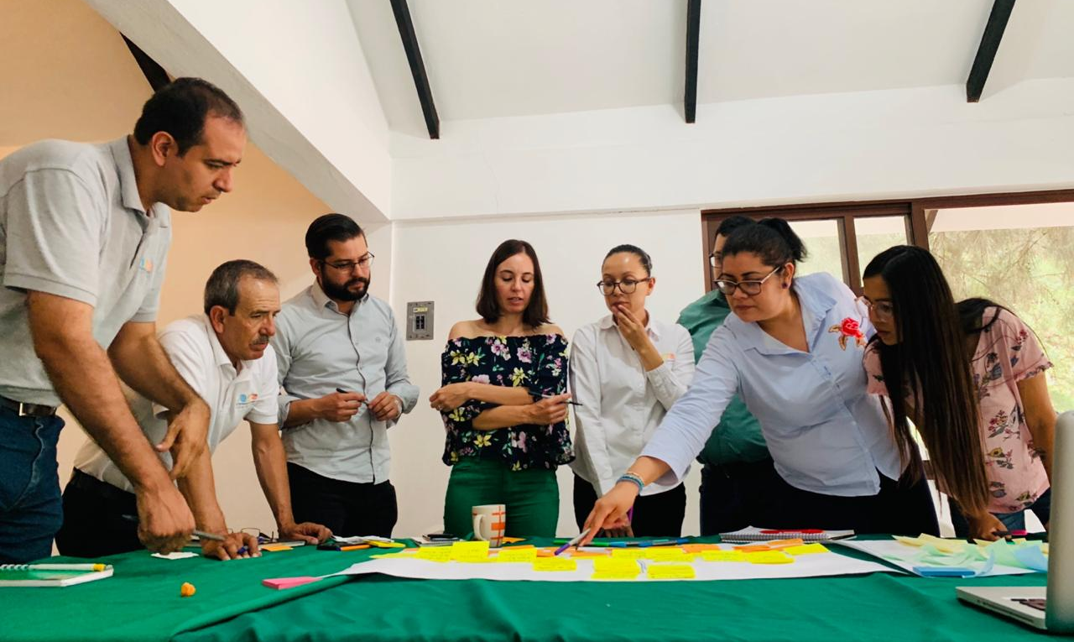
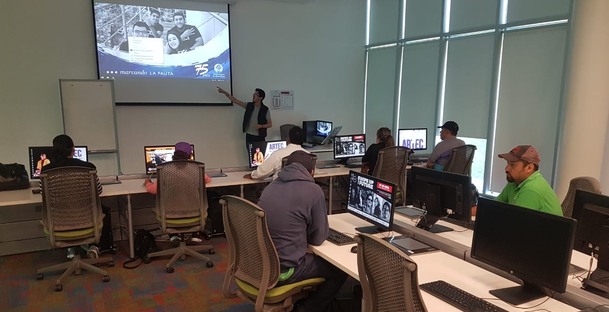
ADH | Desarrollo | Resultados
Para el Parque en general: Establecer un canal de comunicación rápido y efectivo en todos los niveles. Eficientar el levantamiento de reportes para su correcta evaluación y solución. Para Ciudad Infantil dentificamos 3 ejes: 1) Diseño de espacios. 2) Contenidos y actividades para los niños y niñas. 3) Actividades para padres. | Parque: Capacitación del personal en oficios digitales. Implementación del correo institucional como canal oficial de comunicación interna. Implementación de los reportes en línea a través de las herramientas de Office. Ciudad Infantil: 1) Esfuerzos dirigidos a incrementar las zonas de sombra y áreas naturales. Validación de los espacios con grupos de menores y padres. 2) Vinculación con escuelas y asociaciones civiles. Actividades mensuales temáticas. Talleres verdes. Tecnología y la naturaleza. 3) Áreas para sentarse. Concesiones de alimentos. | En diciembre.
Parque
Metropolitano

Slide 19
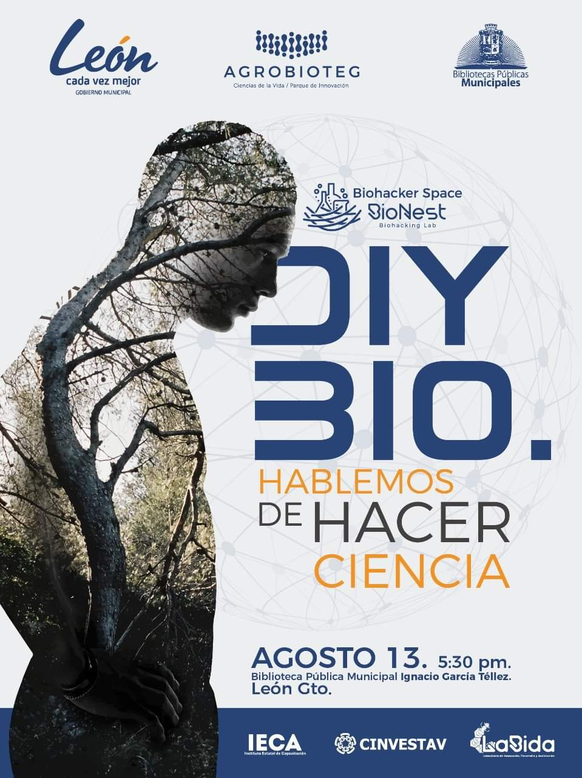
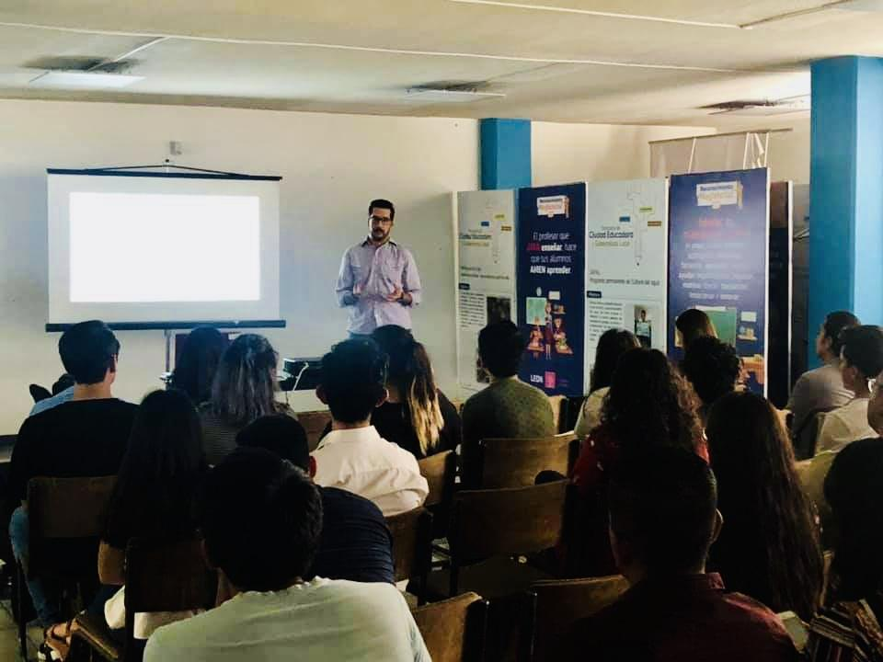
Temáticas | Descripción
Nuevos Servicios | Las bibliotecas municipales enfrentan el reto de la poca afluencia de ciudadanos. Es por esto que nos dimos a la tarea de generar un diagnóstico de las necesidades reales de los asistentes habituales a la Biblioteca Municipal Ignacio García Téllez. Otro gran dato es que la temporada en la que incrementa el flujo es en verano, debido a las vacaciones de los escolares. En este punto, vinculamos con el Parque de Innovación de La Salle para impartir una serie de talleres de Lego Serious Play enfocado a desarrollar el pensamiento lógico matemático en todas la edades. Con dos años consecutivos, la biblioteca ha sido sede del evento Campus Madero.
BioHacker | El diagnóstico arrojó una vocación natural de ciencias de la vida. Dada su ubicación privilegiada, asisten estudiantes de diversas licenciaturas tales como: Medicina, Nutrición, Enfermería y Odontología. Rediseño del uso de espacio enfocado a el aprovechamiento del tercer piso de la Biblioteca Municipal Ignacio García Téllez. En este espacio, se instalará un biohacker space. El biohacker space, será un espacio que detonará emprendimiento, divulgación de la ciencia y redes de colaboración en torno al tema ciencias de la vida.
Biblioteca IGT Biohacker

Slide 20
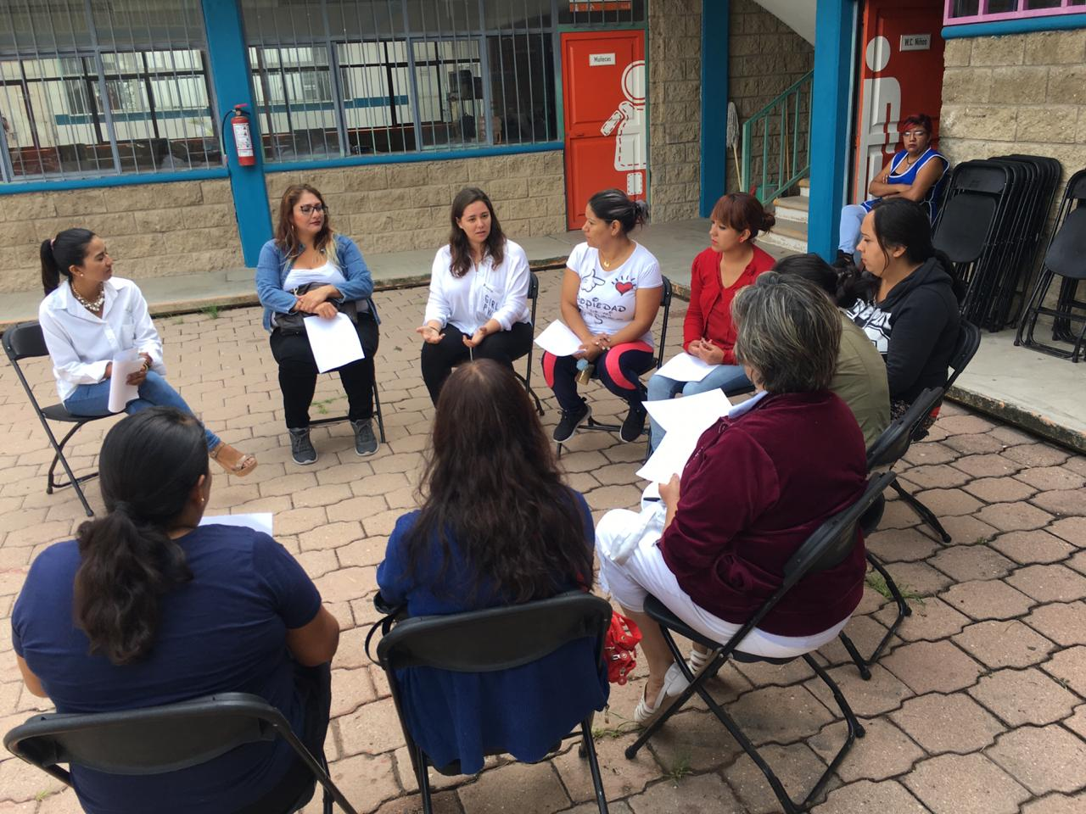
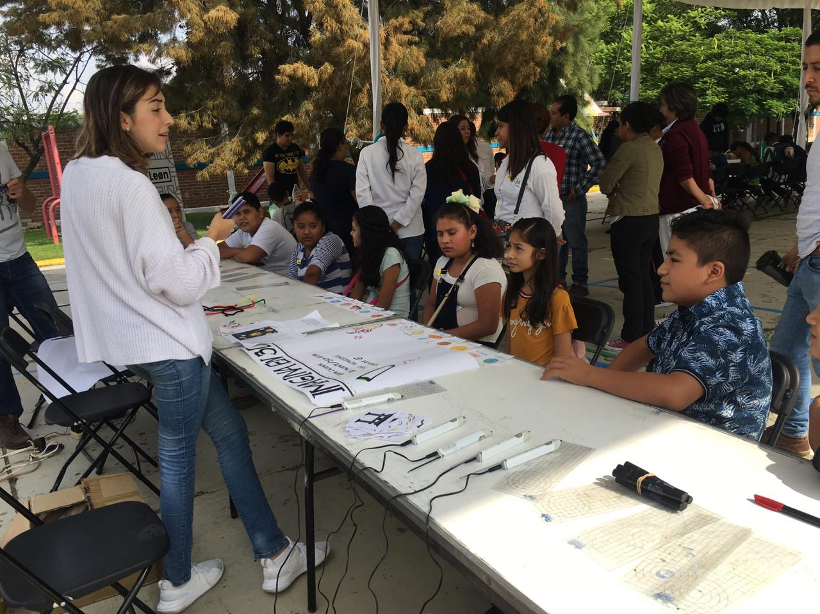
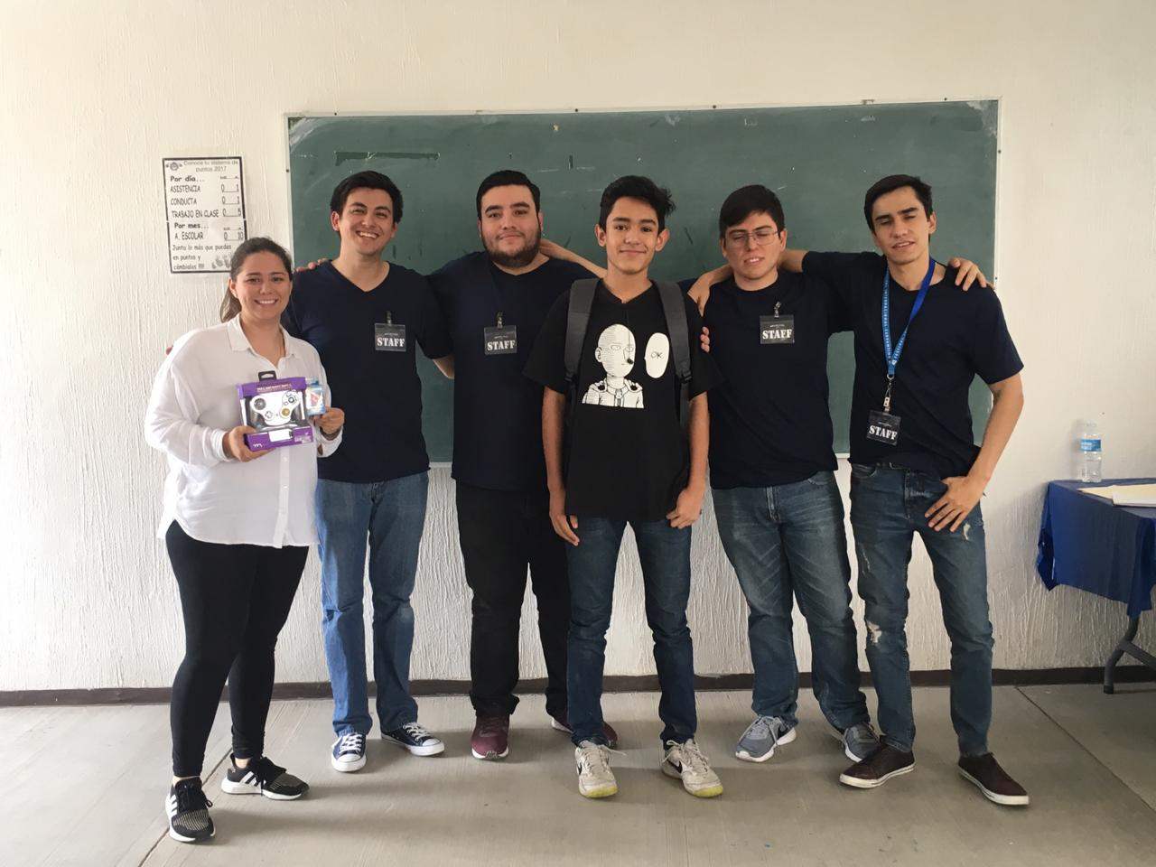
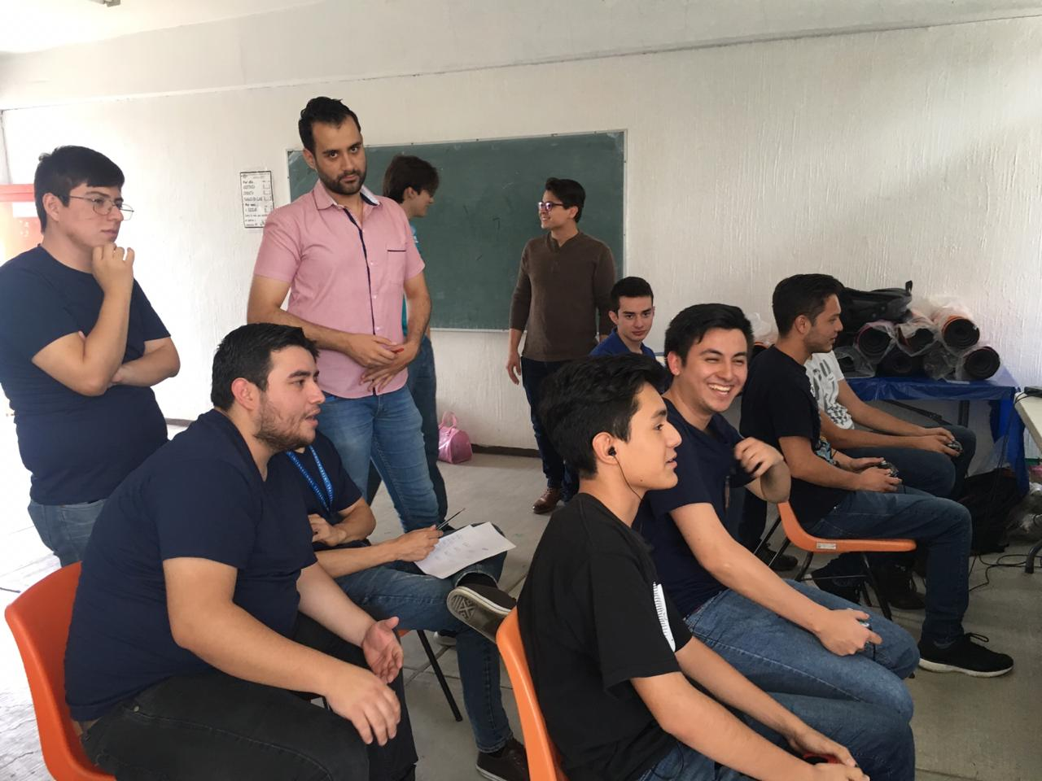

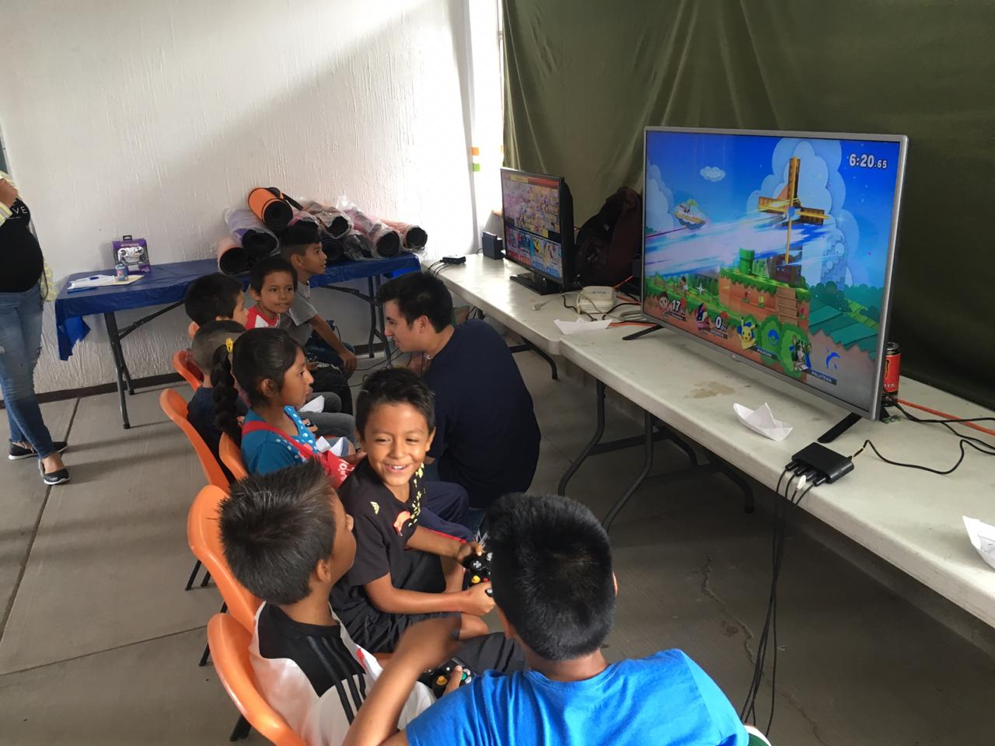
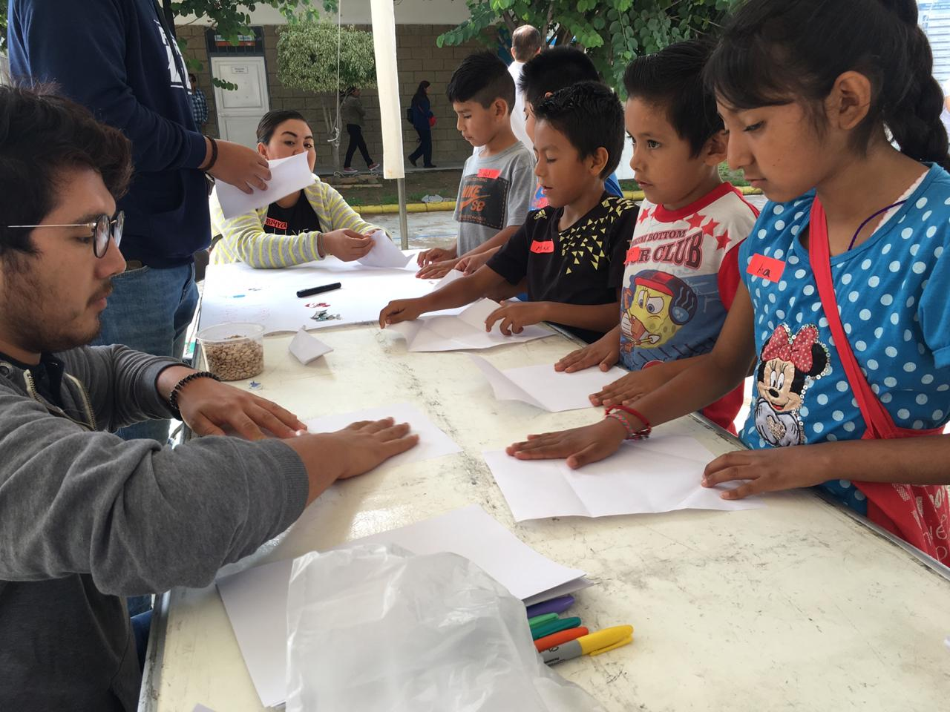
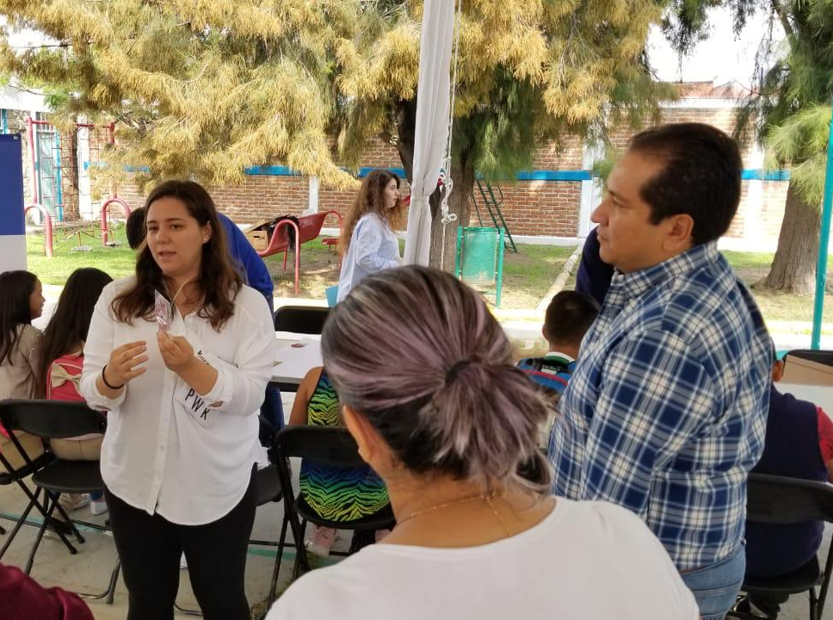
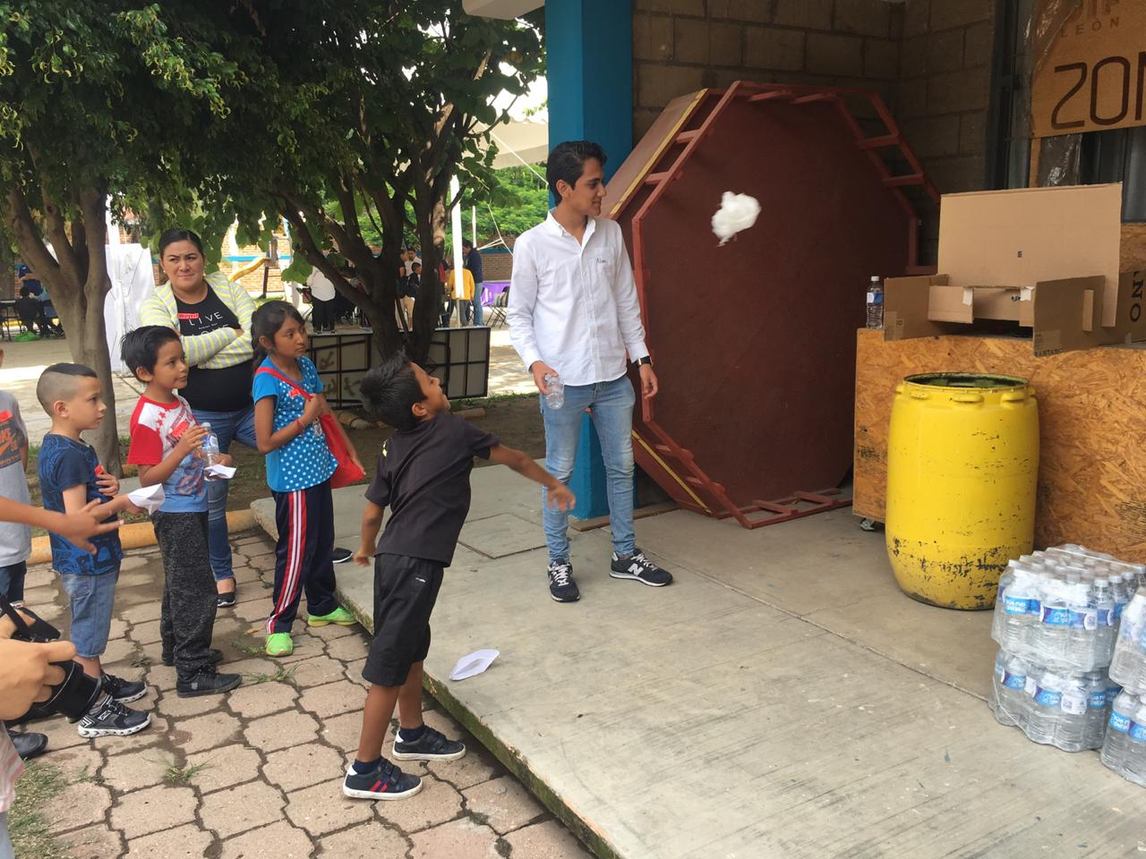
DIF 20 de Julio
Proyecto Piloto
Proyecto Piloto
Segunda fase en León 1 con incremento en el grado de dificultad. Así como actividades para padres de familia.
Análisis de convenio con FEMES(Federación Mexicana de Esports).
Réplica del proyecto piloto en en otras colonias. (aún por definir)
Tecnología y videojuegos como herramienta para el desarrollo de habilidades para la niñez y la adolescencia.
Academia de Videojuegos

Slide 21
Calendario de Actividades
Ago-Dic 2019
AGOSTO
Selección de 3 laboratorios para el periodo 2019 – 2020
Selección de 2 retos para el periodo 2019 – 2020
OCTUBRE
1ra fase de desarrollo de 3 laboratorios.
1ra fase de desarrollo de 2 retos.
2da sesión de Sociedad de Innovadores Públicos y Sociales.
NOVIEMBRE
3era sesión de Sociedad de Innovadores Públicos y Sociales.
SEPTIEMBRE
Sesiones Arquitectura de Horizontes para 3 laboratorios.
Sesiones Arquitectura de Horizontes para 2 retos.
1ra sesión de Sociedad de Innovadores Públicos y Sociales.
DICIEMBRE
4ta sesión de Sociedad de Innovadores Públicos y Sociales.

Slide 22
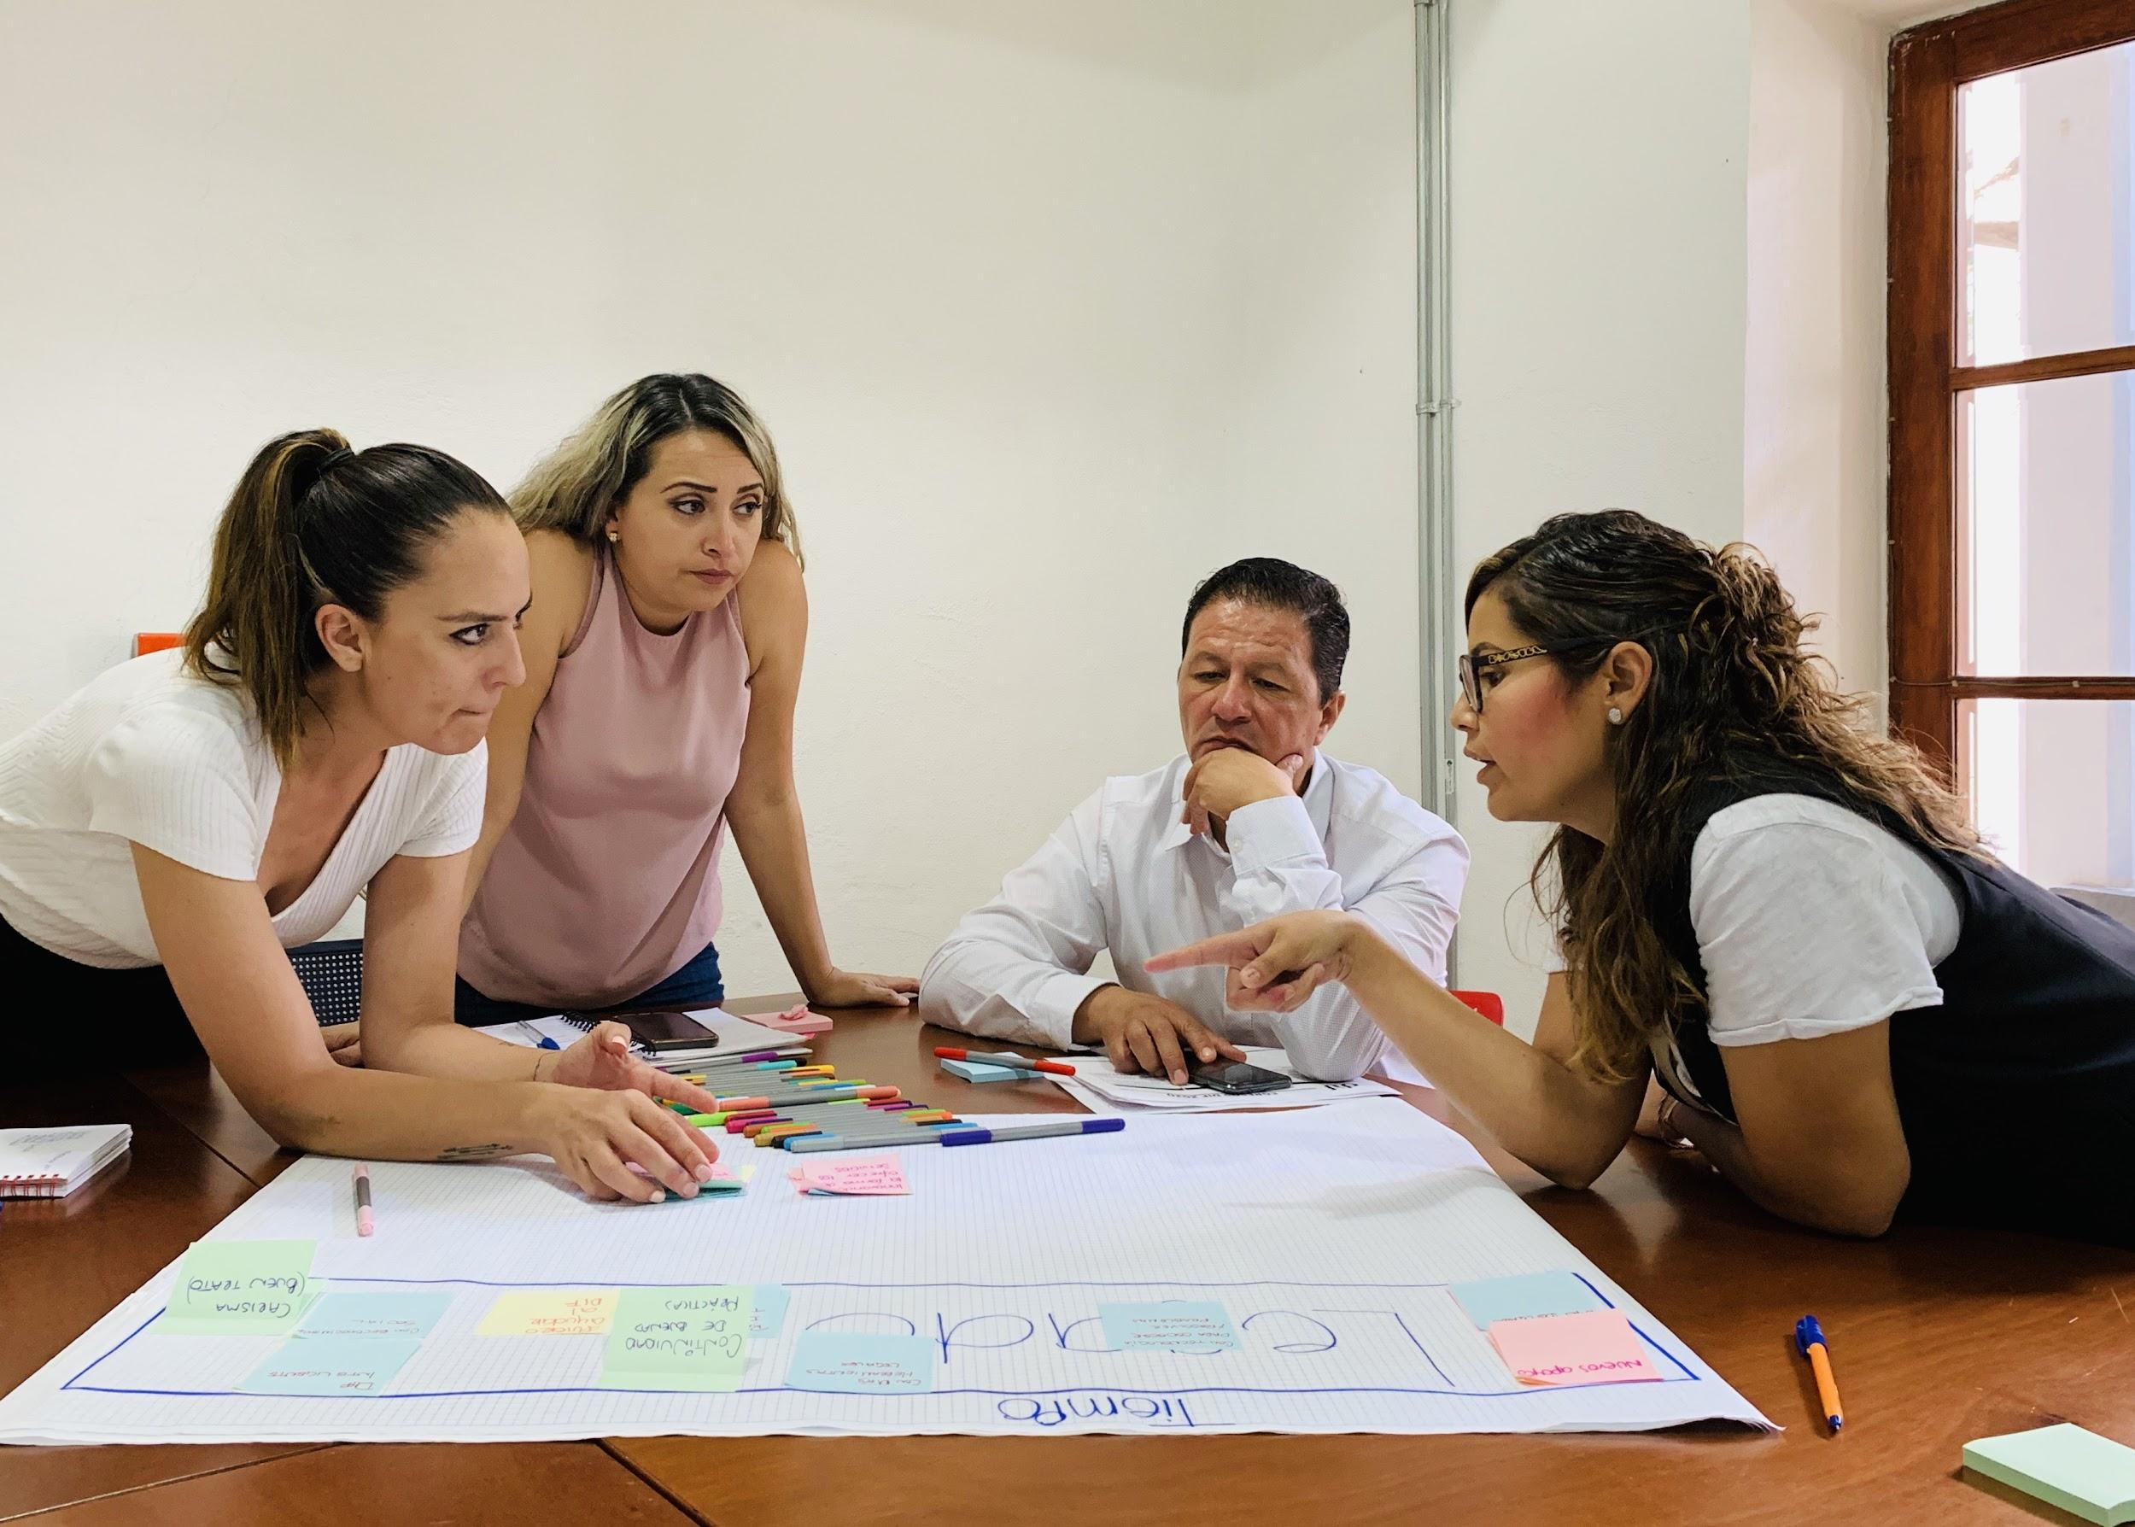
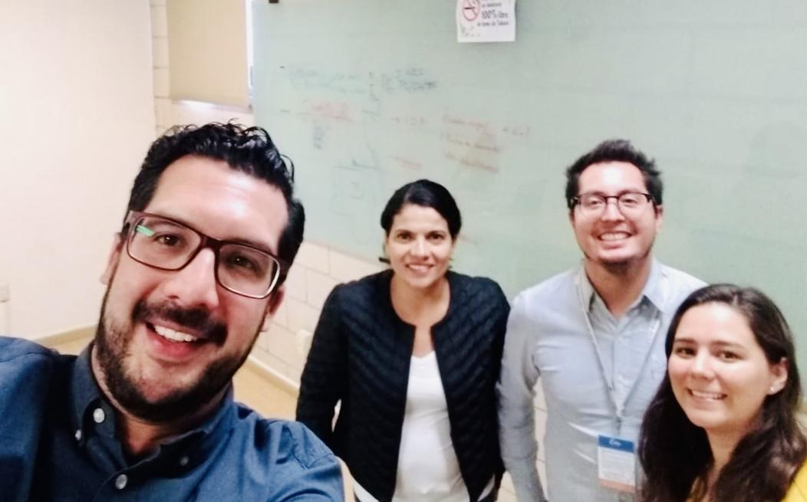
Convocatoria 2019 - 2020
Nombre | Dependencia
1. Sistema de bicicleta compartida. | Dirección General de Movilidad
2. Prevención social de la violencia y reconstrucción del tejido social | Secretaría de Seguridad Pública
3. Dirección de vinculación y articulación | DIF
4. Laboratorios de innovación social en convivencia escolar | Dirección General de Educación
5. Comisión de imagen urbana y paisaje. | IMPLAN

Slide 23
Sesión de
Preguntas

Slide 24
Meta Trianual
1,000 personas capacitadas en
Oficios Digitales
Programa de Gobierno
2018 - 2021

Slide 25

Talleres de
formación [IMJU]
Instituto Tecnológico de León
CIPEC
Robótica para docentes
[DGEDU]
SABES + UVEG [delegaciones rurales]
Train the Trainers
Sensibilización
Maker Lab
Oficios Digitales
Centros de Inclusión Digital
Antena Labs
Game Coder Studios
SAE Institute
[FEMES]
Desarrollo de Habilidades
Otros
LAB León
Banco Interamericano
de Desarrollo
Centros de Inclusión
Digital

Slide 26





1. Desarrollo Web a. Desarrollo Web con Python y Flask | 6. Internet of Things
2. Análisis de Datos a. Apertura y Uso de Datos Abiertos | 7. Realidad Aumentada
3. Robótica a. Arduino y sus Aplicaciones | 8. Realidad Virtual a. Desarrollo de Aplicaciones Interactivas
4. Producción Multimedia a. Introducción al Diseño de Videojuegos b. Dibujo para Animadores | 9. Fabricación Digital
5. Coding a. Programación en Python | 10. Ciberseguridad

Slide 27
Talleres
Segundo semestre 2019
Proveedor | Tipo de capacitación | # personas | Lugar | Fechas 2019
 |  |  |  | Inicio | Término
Codeando MX | Apertura y Uso de Datos Abiertos | 25 | TEC de MTY | JUN 19 | JUN 19
LAB León | Apertura y Uso de Datos Abiertos | 20 | IACIP / UG | AGO 19 | AGO 19
LAB León | Introducción a Desarrollo Web con Python y Flask | 20 | Maker Lab | AGO 19 | AGO 19
Antena Labs | Programación en Python | 40 | Casa Antena | AGO 19 | OCT 19
GameCoder Studio | Desarrollo de Aplicaciones Interactivas | 20 | UTL / TEC de MTY | SEP 19 | OCT 19
SAE Institute | Introducción al Diseño de Videojuegos | 20 | ITL / ULSA | OCT 19 | NOV 19
SAE Institute | Dibujo para Animadores | 20 | ITL / ULSA | OCT 19 | NOV 19
SDES |  | 80 | POR DEFINIR | OCT 19 | NOV 19
Total |  | 245

Slide 28
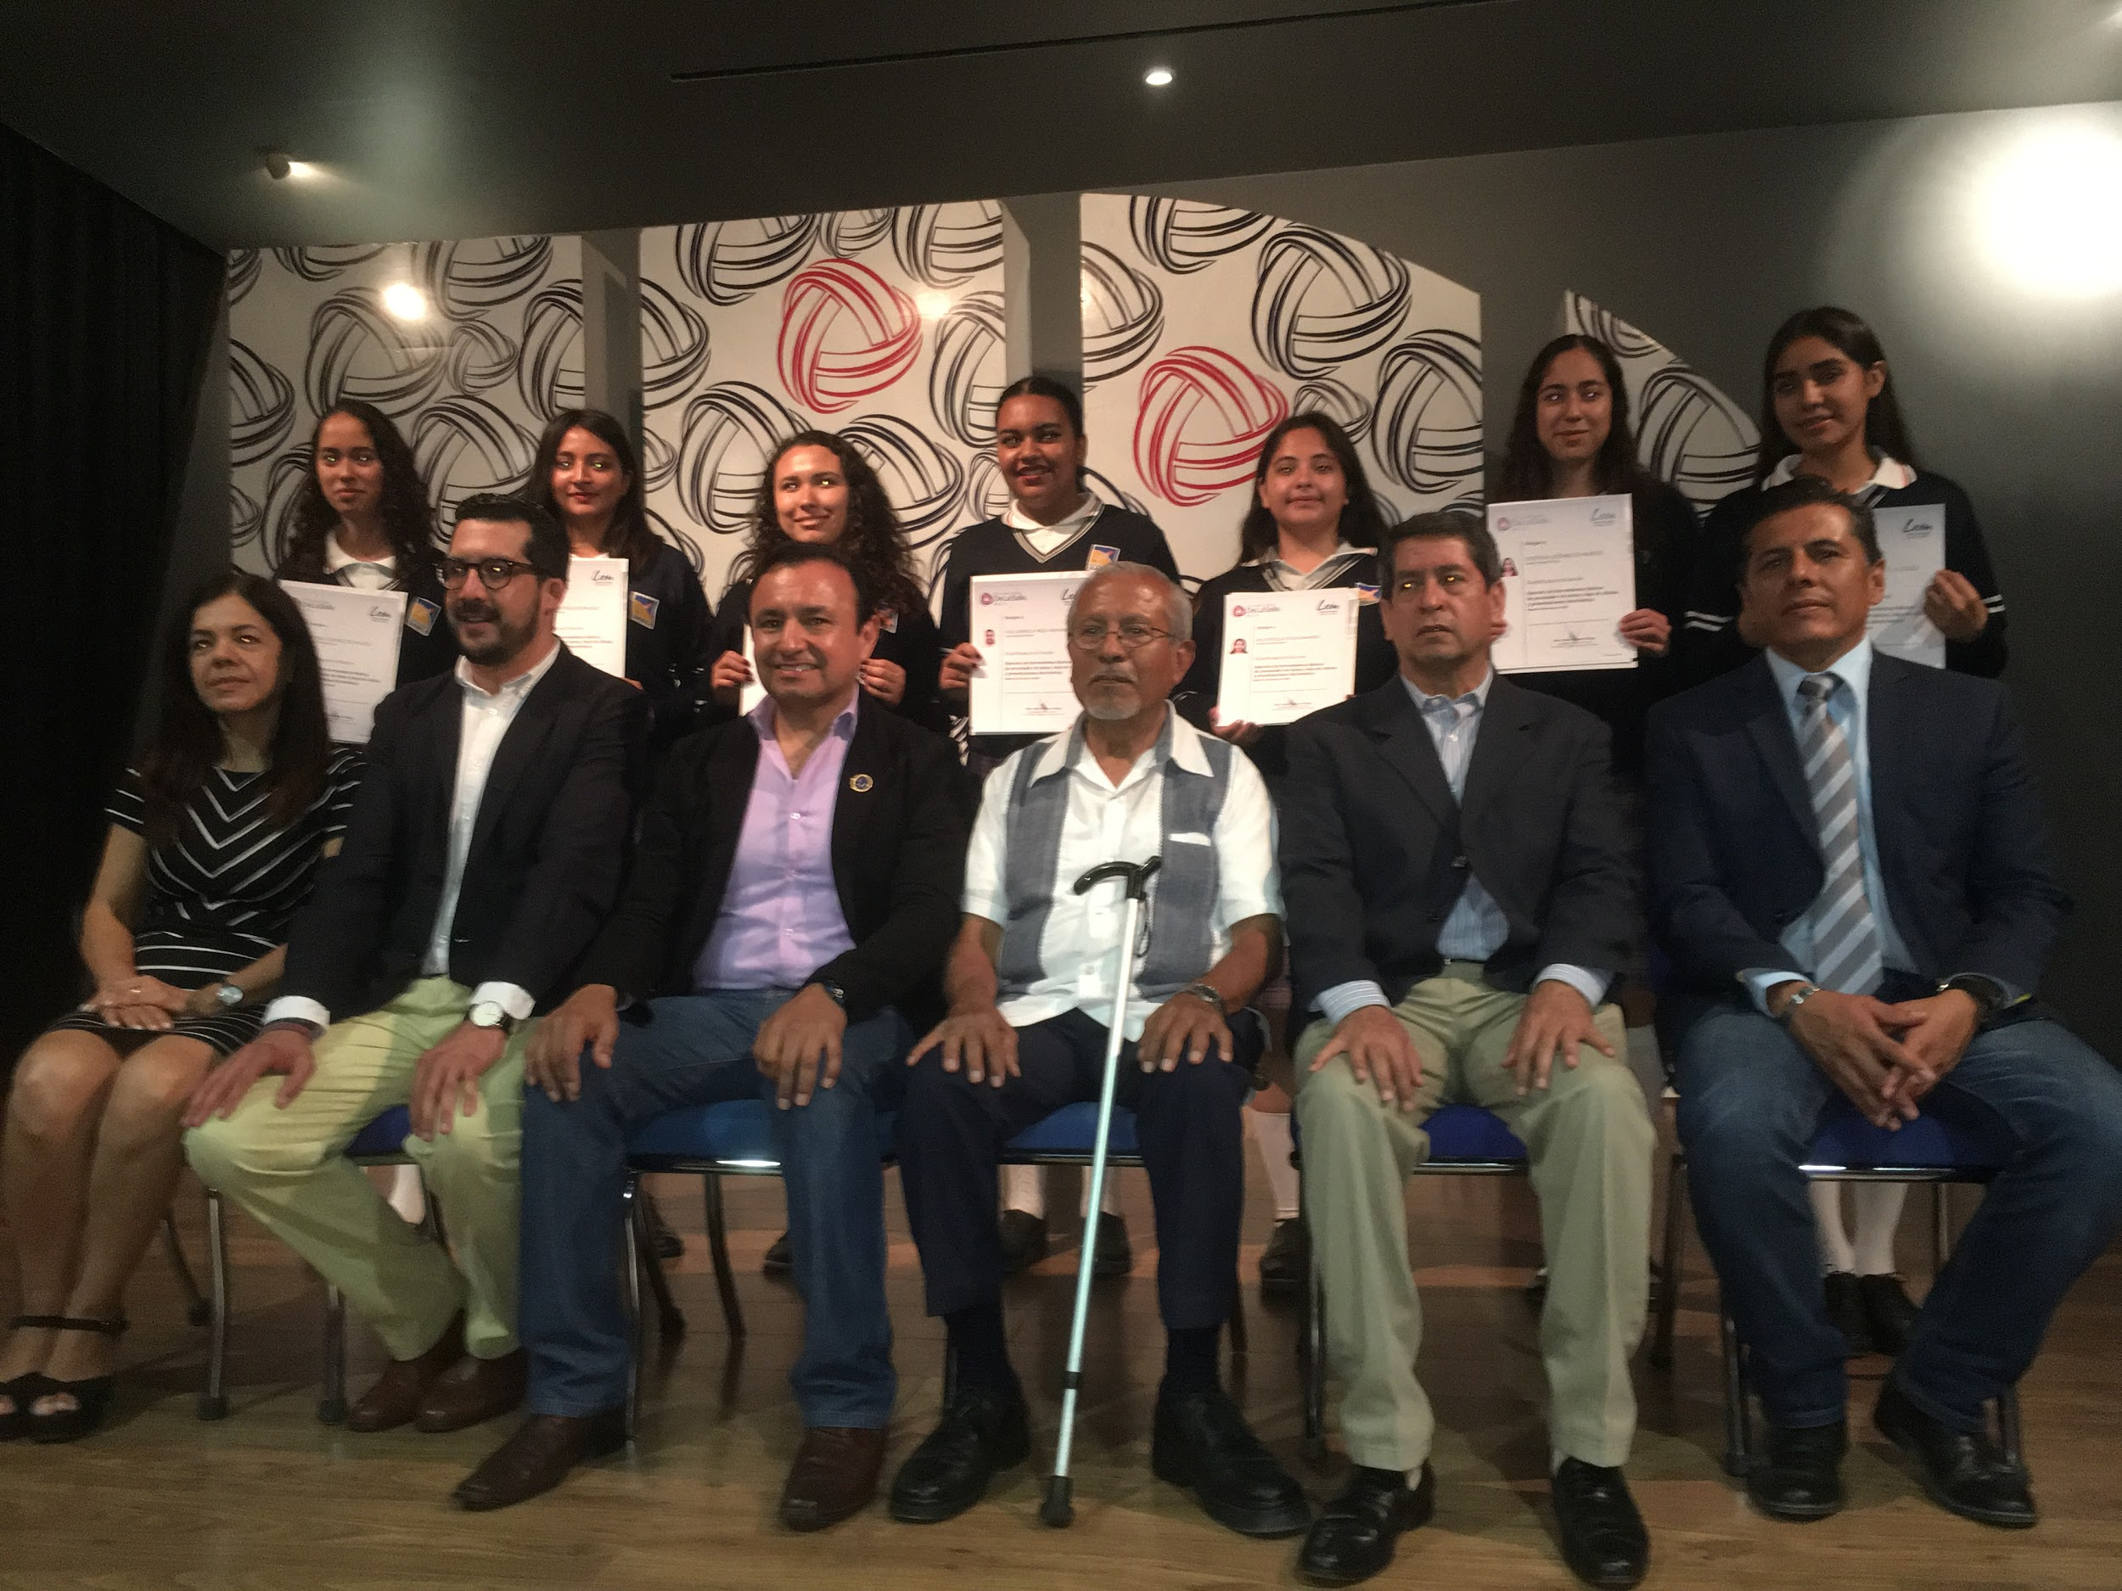
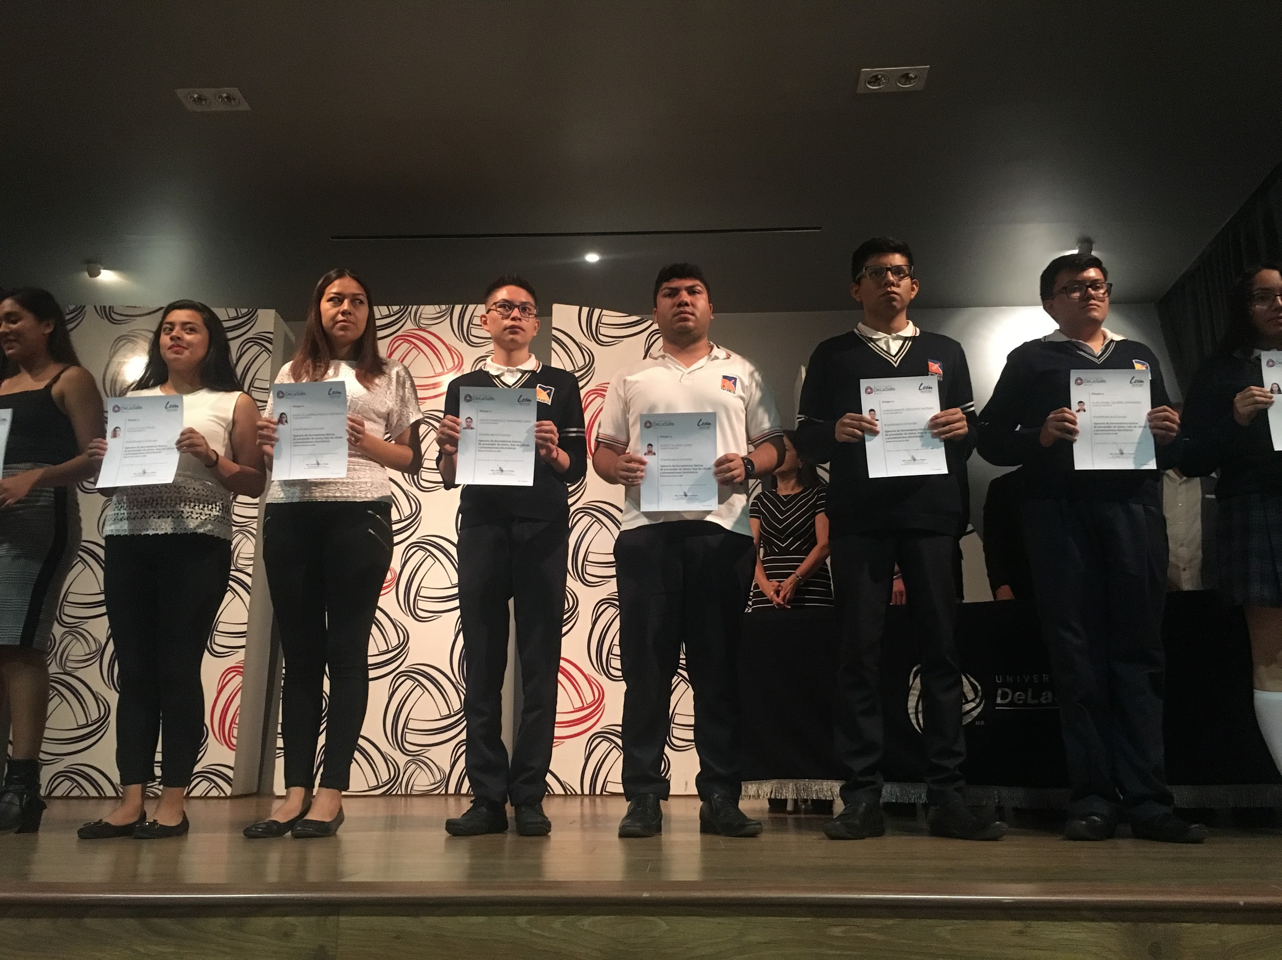
Entrega de certificados en TIC’S básicas
(SABES, Universidad De La Salle)

Slide 29
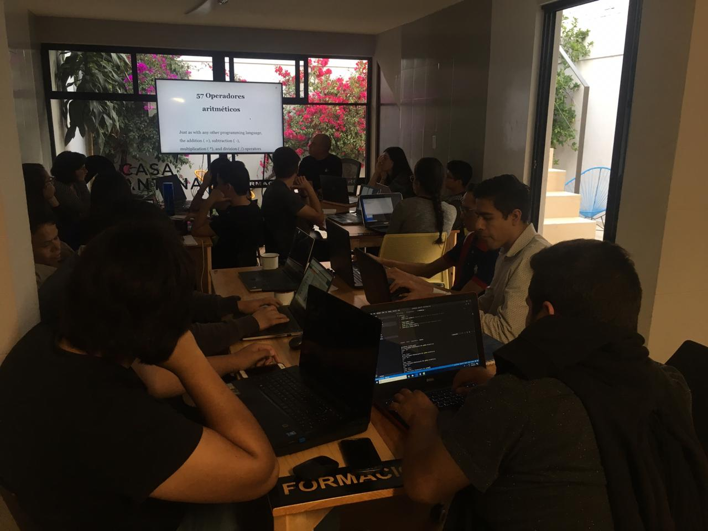
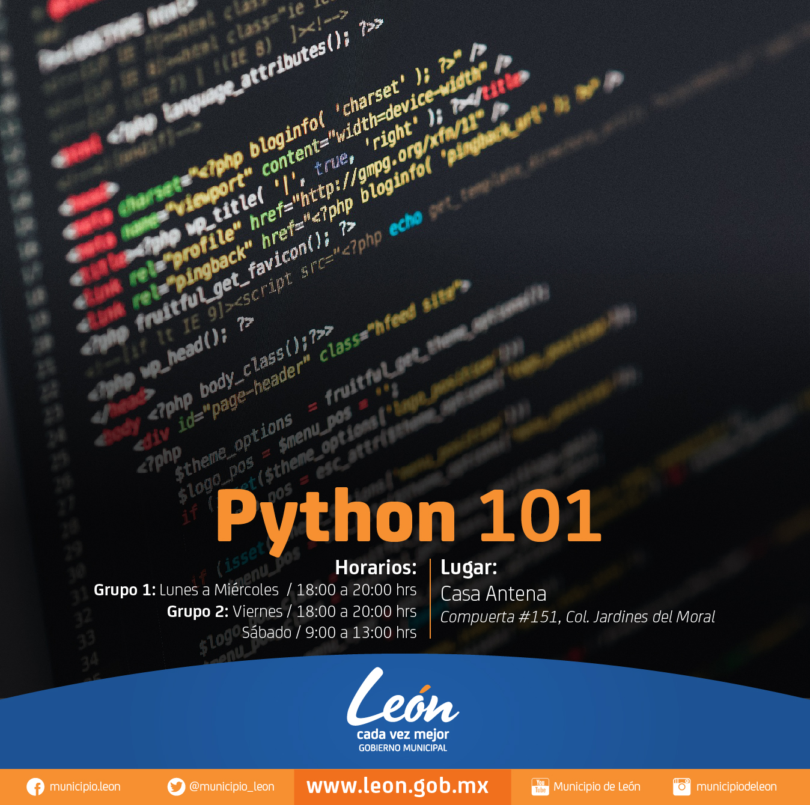
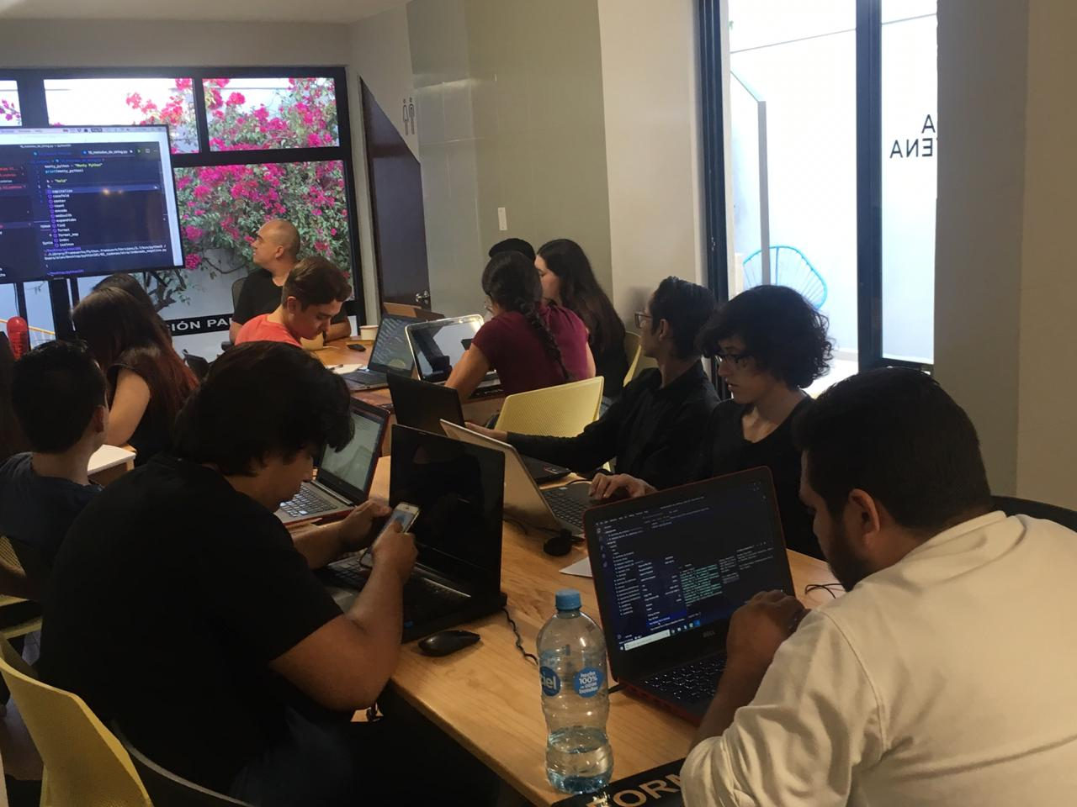
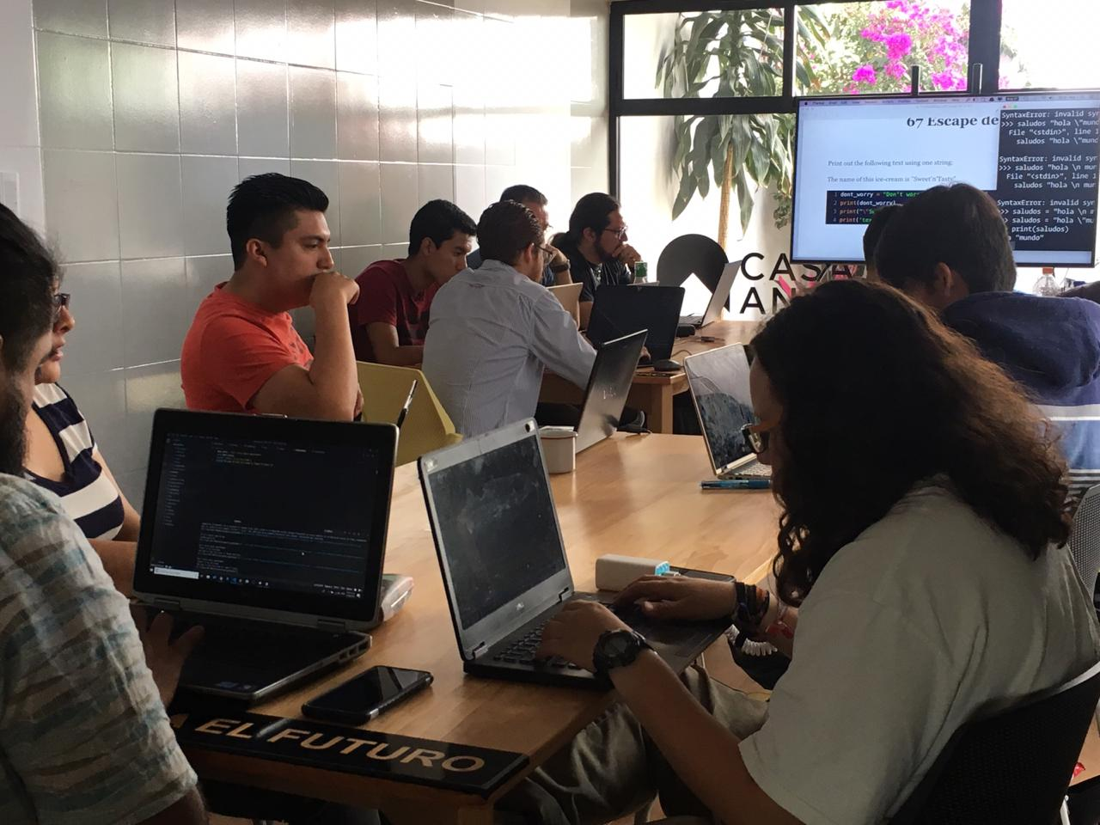
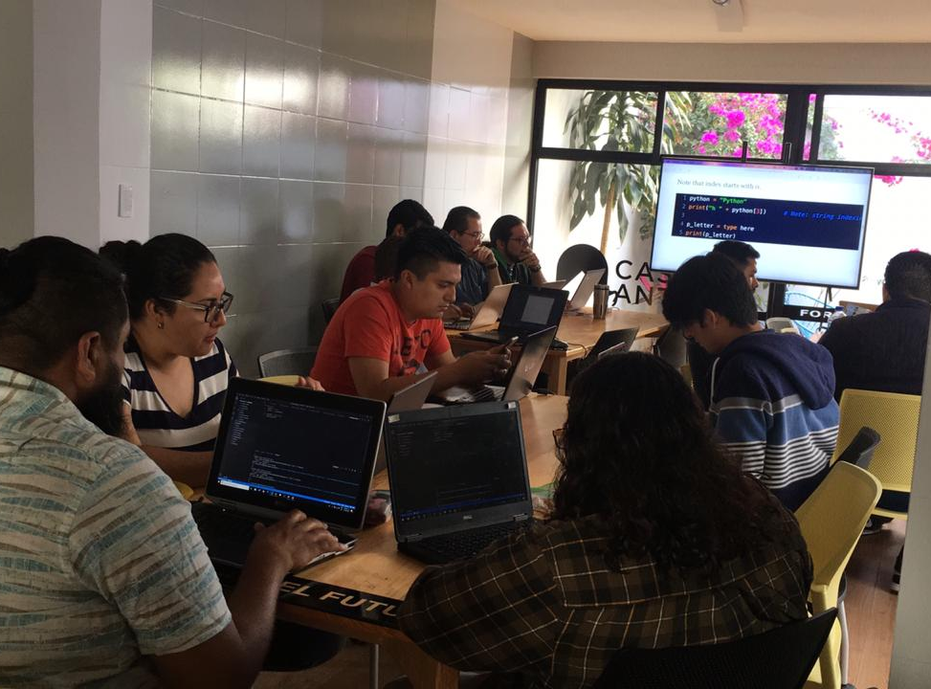
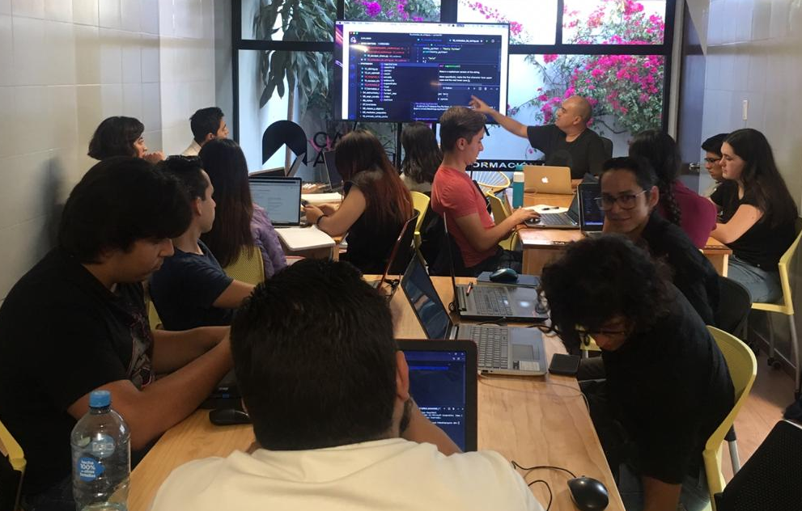

Slide 30







Slide 31






Modelo de Datos Abiertos
Secretariado Técnico Local de Gobierno Abierto
- Firma del Plan de Acción Local de Gobierno Abierto entre 7 organismos del estado de Guanajuato.
- Datos Abiertos
5 bases de Datos Abiertos: Innovación, Contraloría, Desarrollo Social, Gestión Ambiental y Parque Metropolitano.
15 funcionarios públicos y 30 ciudadanos.

Slide 32







Slide 33






Proceso de
Apertura de Datos
Sesiones de capacitación: Teoría y técnica sobre datos abiertos
Comprensión de procesos y obtención de datos crudos
Estructuración en formatos de datos abiertos
Sesiones de seguimiento para la apertura de datos
Validación de la información
Apertura de datos

Slide 34



Visualización de datos Conectividad rural
Ejercicio interactivo

Slide 35

Calendario de actividades
Ago - Dic 2019
Agosto
1. Arranque de taller Python 101
(Oficios Digitales).
Septiembre
1. Arranque de 2 proyectos con bases de datos.
2. Arranque de taller Diseño de Aplicaciones Interactivas
(Oficios Digitales).
Octubre
1. Arranque de taller Dibujo para Animadores (Oficios Digitales).
2. Arranque de taller Diseño de Videojuegos (Oficios Digitales).
Noviembre
1. Arranque de talleres
(Oficios Digitales).
Diciembre
1. Conclusión de 2 proyectos con bases de datos.

Slide 36

Sesión de
Preguntas

